Slide 1
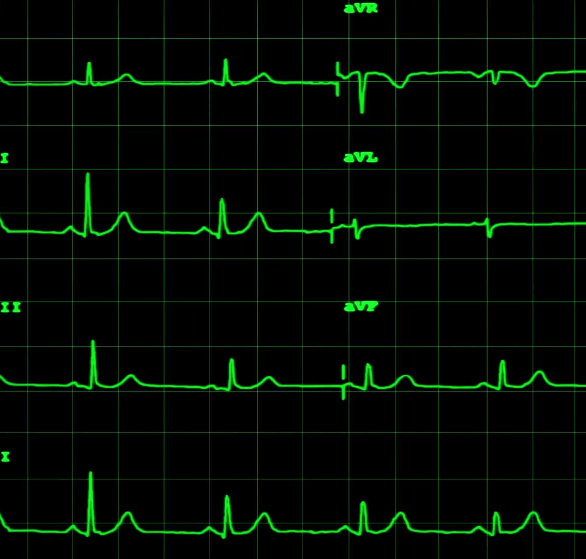
HEART PEAK DETECTOR
Acquisizione real-time e processamento segnale ECG tramite l’utilizzo di Arduino NANO RP2040 e sensore Sparkfun AD8232
GRUPPO 12:
Adriano Nisi
Jihad Khawla
Marco Marchese

Slide 2
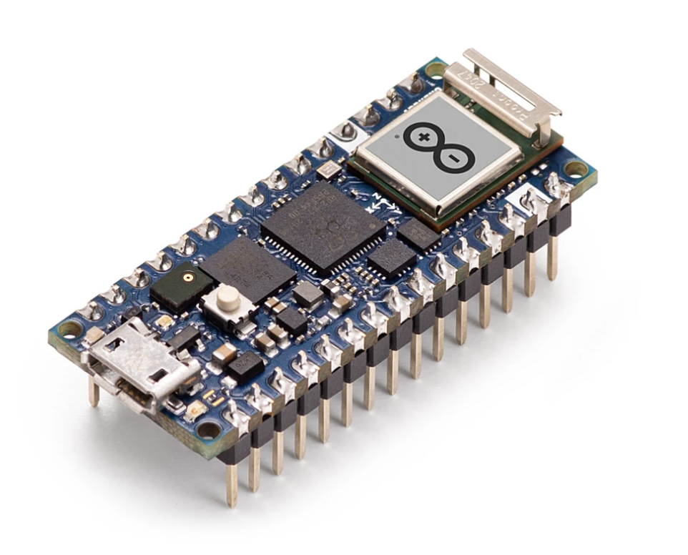
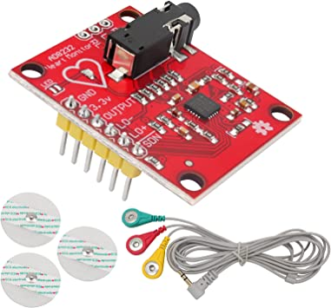
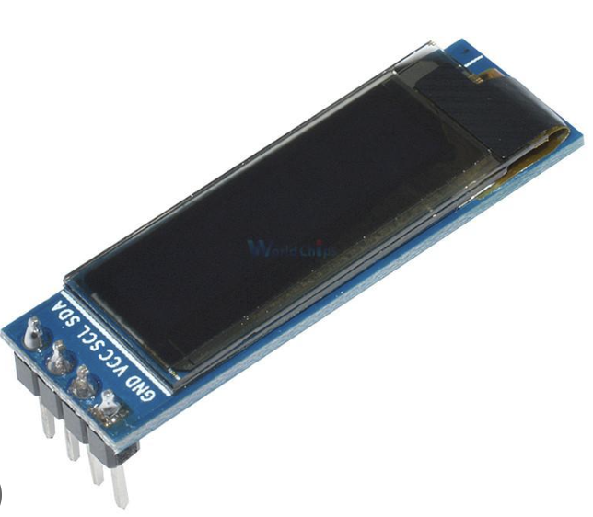
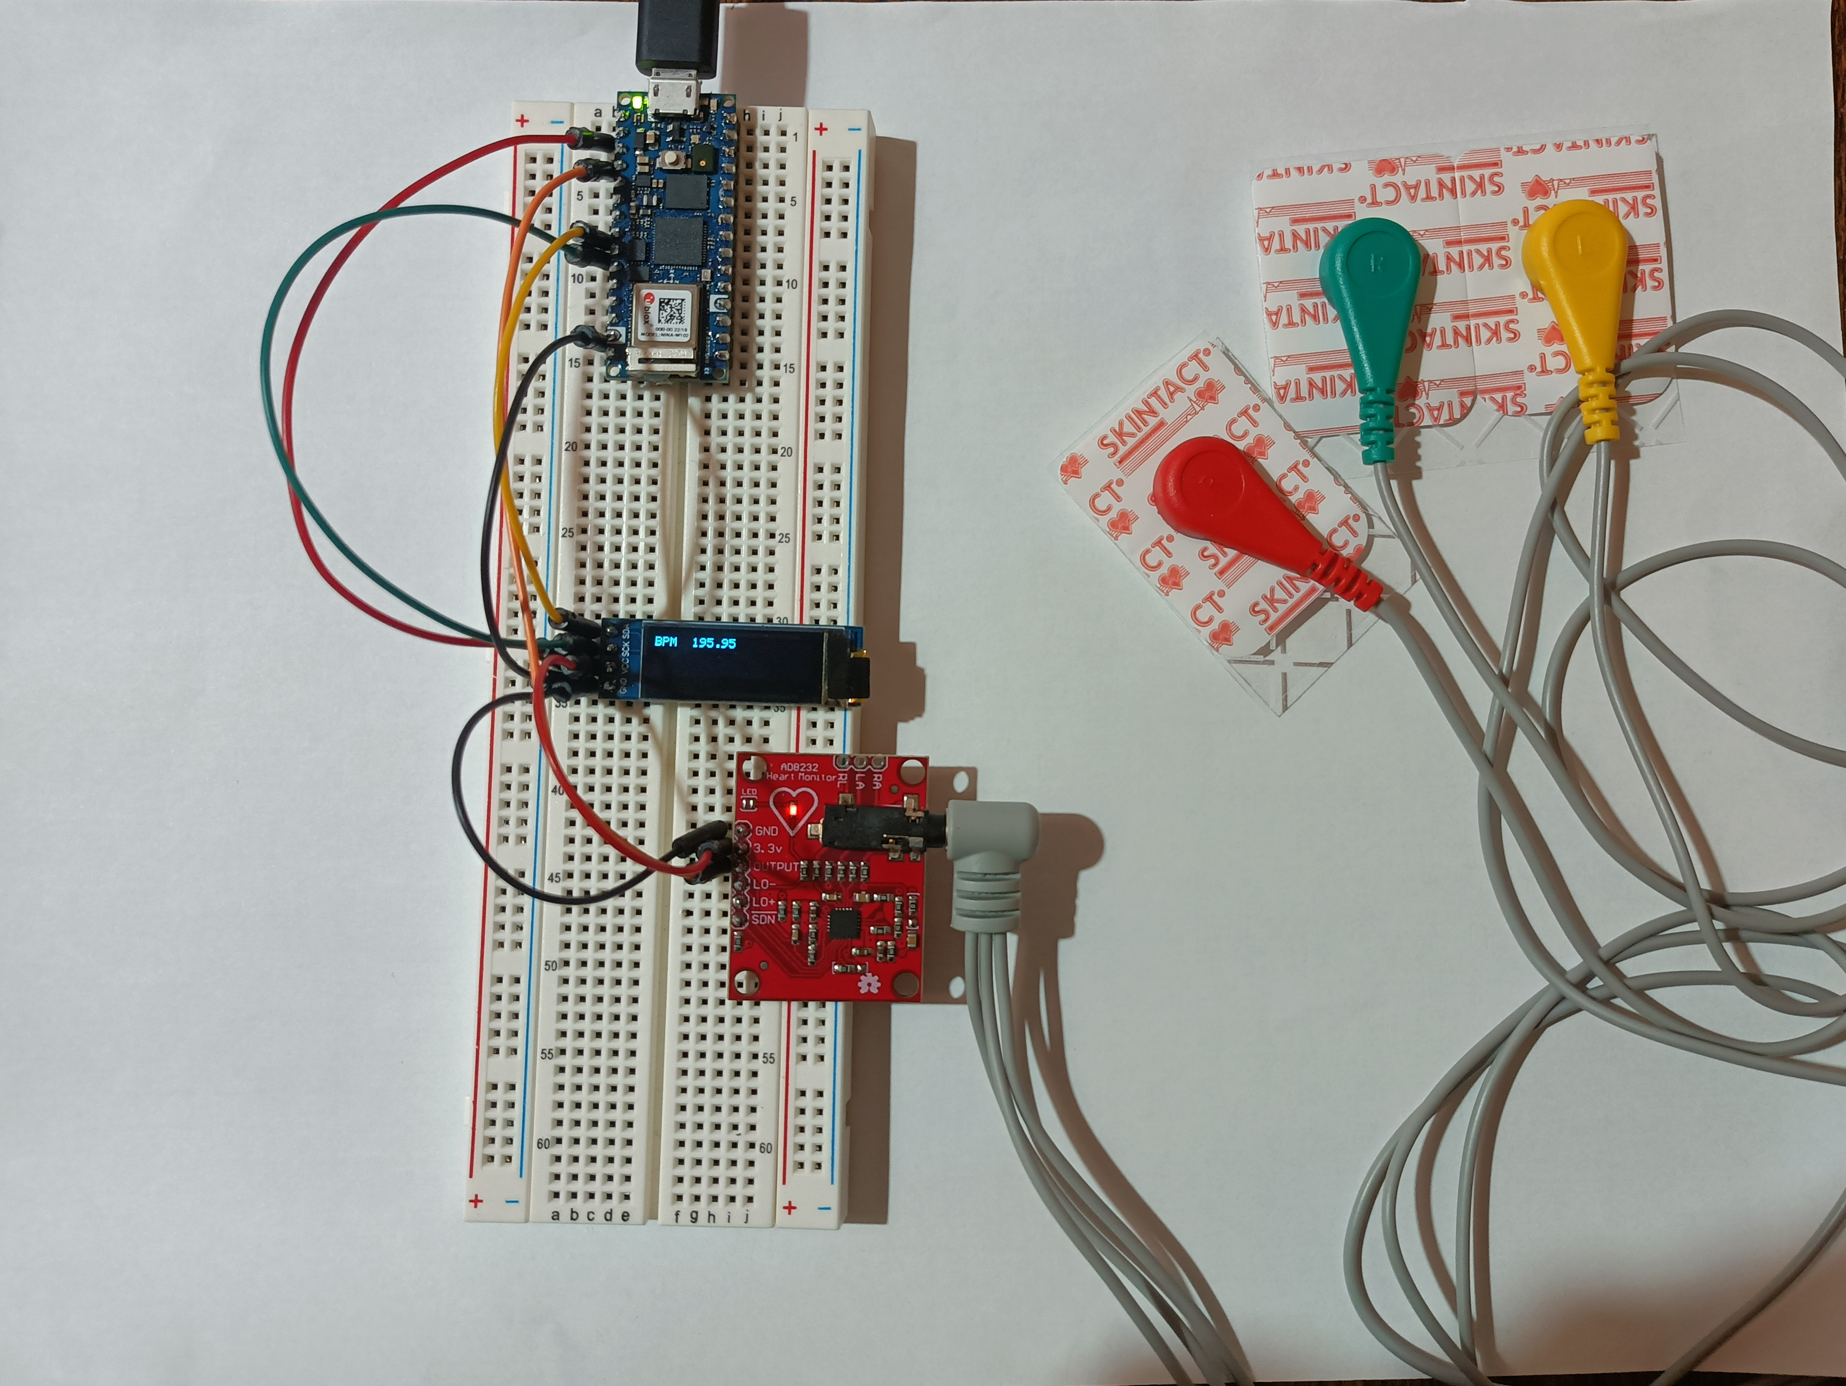
Materiale Hardware
-Arduino NANO RP2040
-Sensore AD8232 Single Lead Heart Rate Monitor
-Display OLED (0.91) 128x32
-Jumper Wires

Slide 3
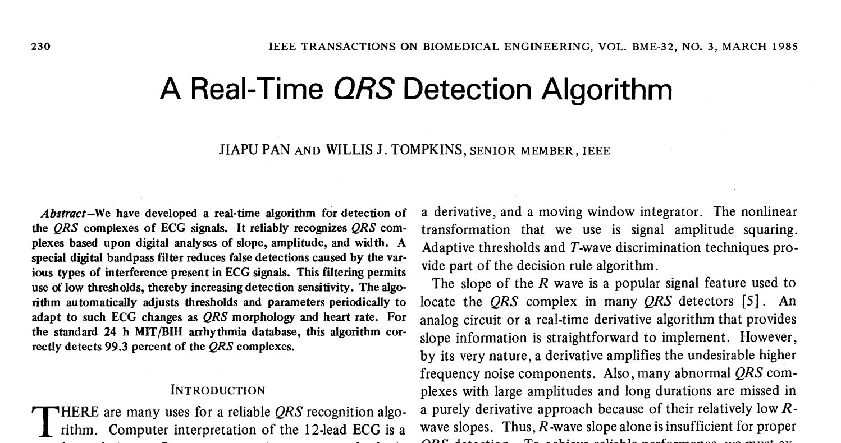
Software References
- https://tttapa.github.io/Pages/Mathematics/Systems-and-Control-Theory/Digital-filters/Exponential%20Moving%20Average/Exponential-Moving-Average.html
- https://www.norwegiancreations.com/2015/10/tutorial-potentiometers-with-arduino-and-filtering/
-https://tttapa.github.io/Pages/Mathematics/Systems-and-Control-Theory/Digital-filters/Exponential%20Moving%20Average/Exponential-Moving-Average.html
-https://www.robots.ox.ac.uk/~gari/teaching/cdt/A3/readings/ECG/Pan+Tompkins.pdf
-Librerie Arduino IDE

Slide 4
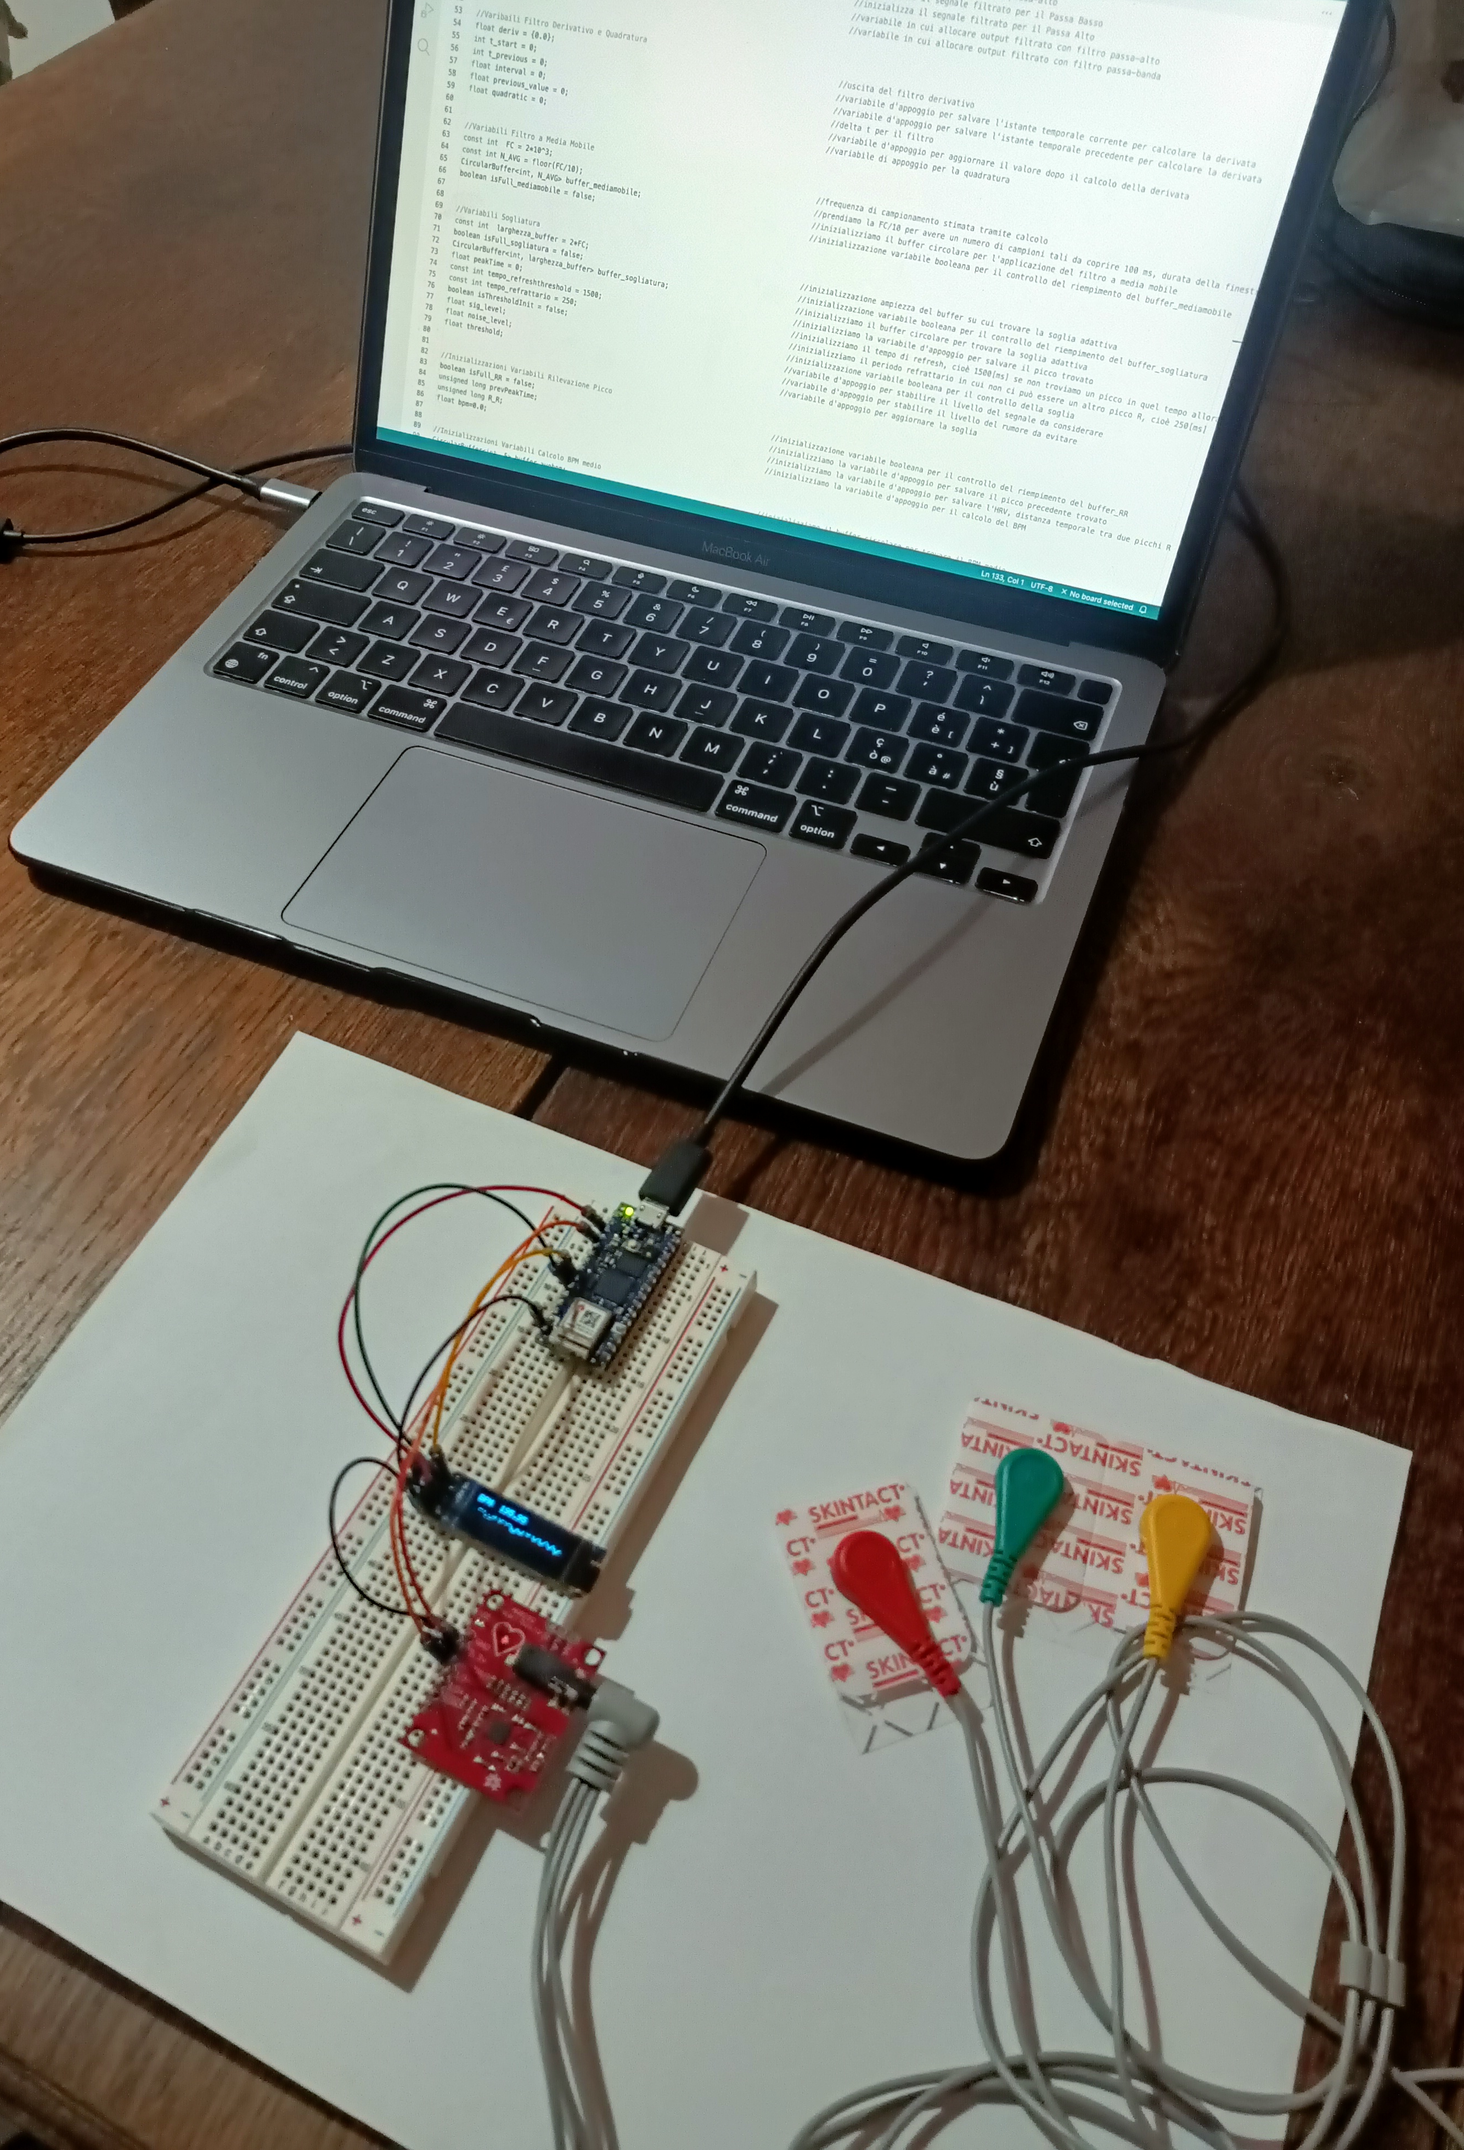
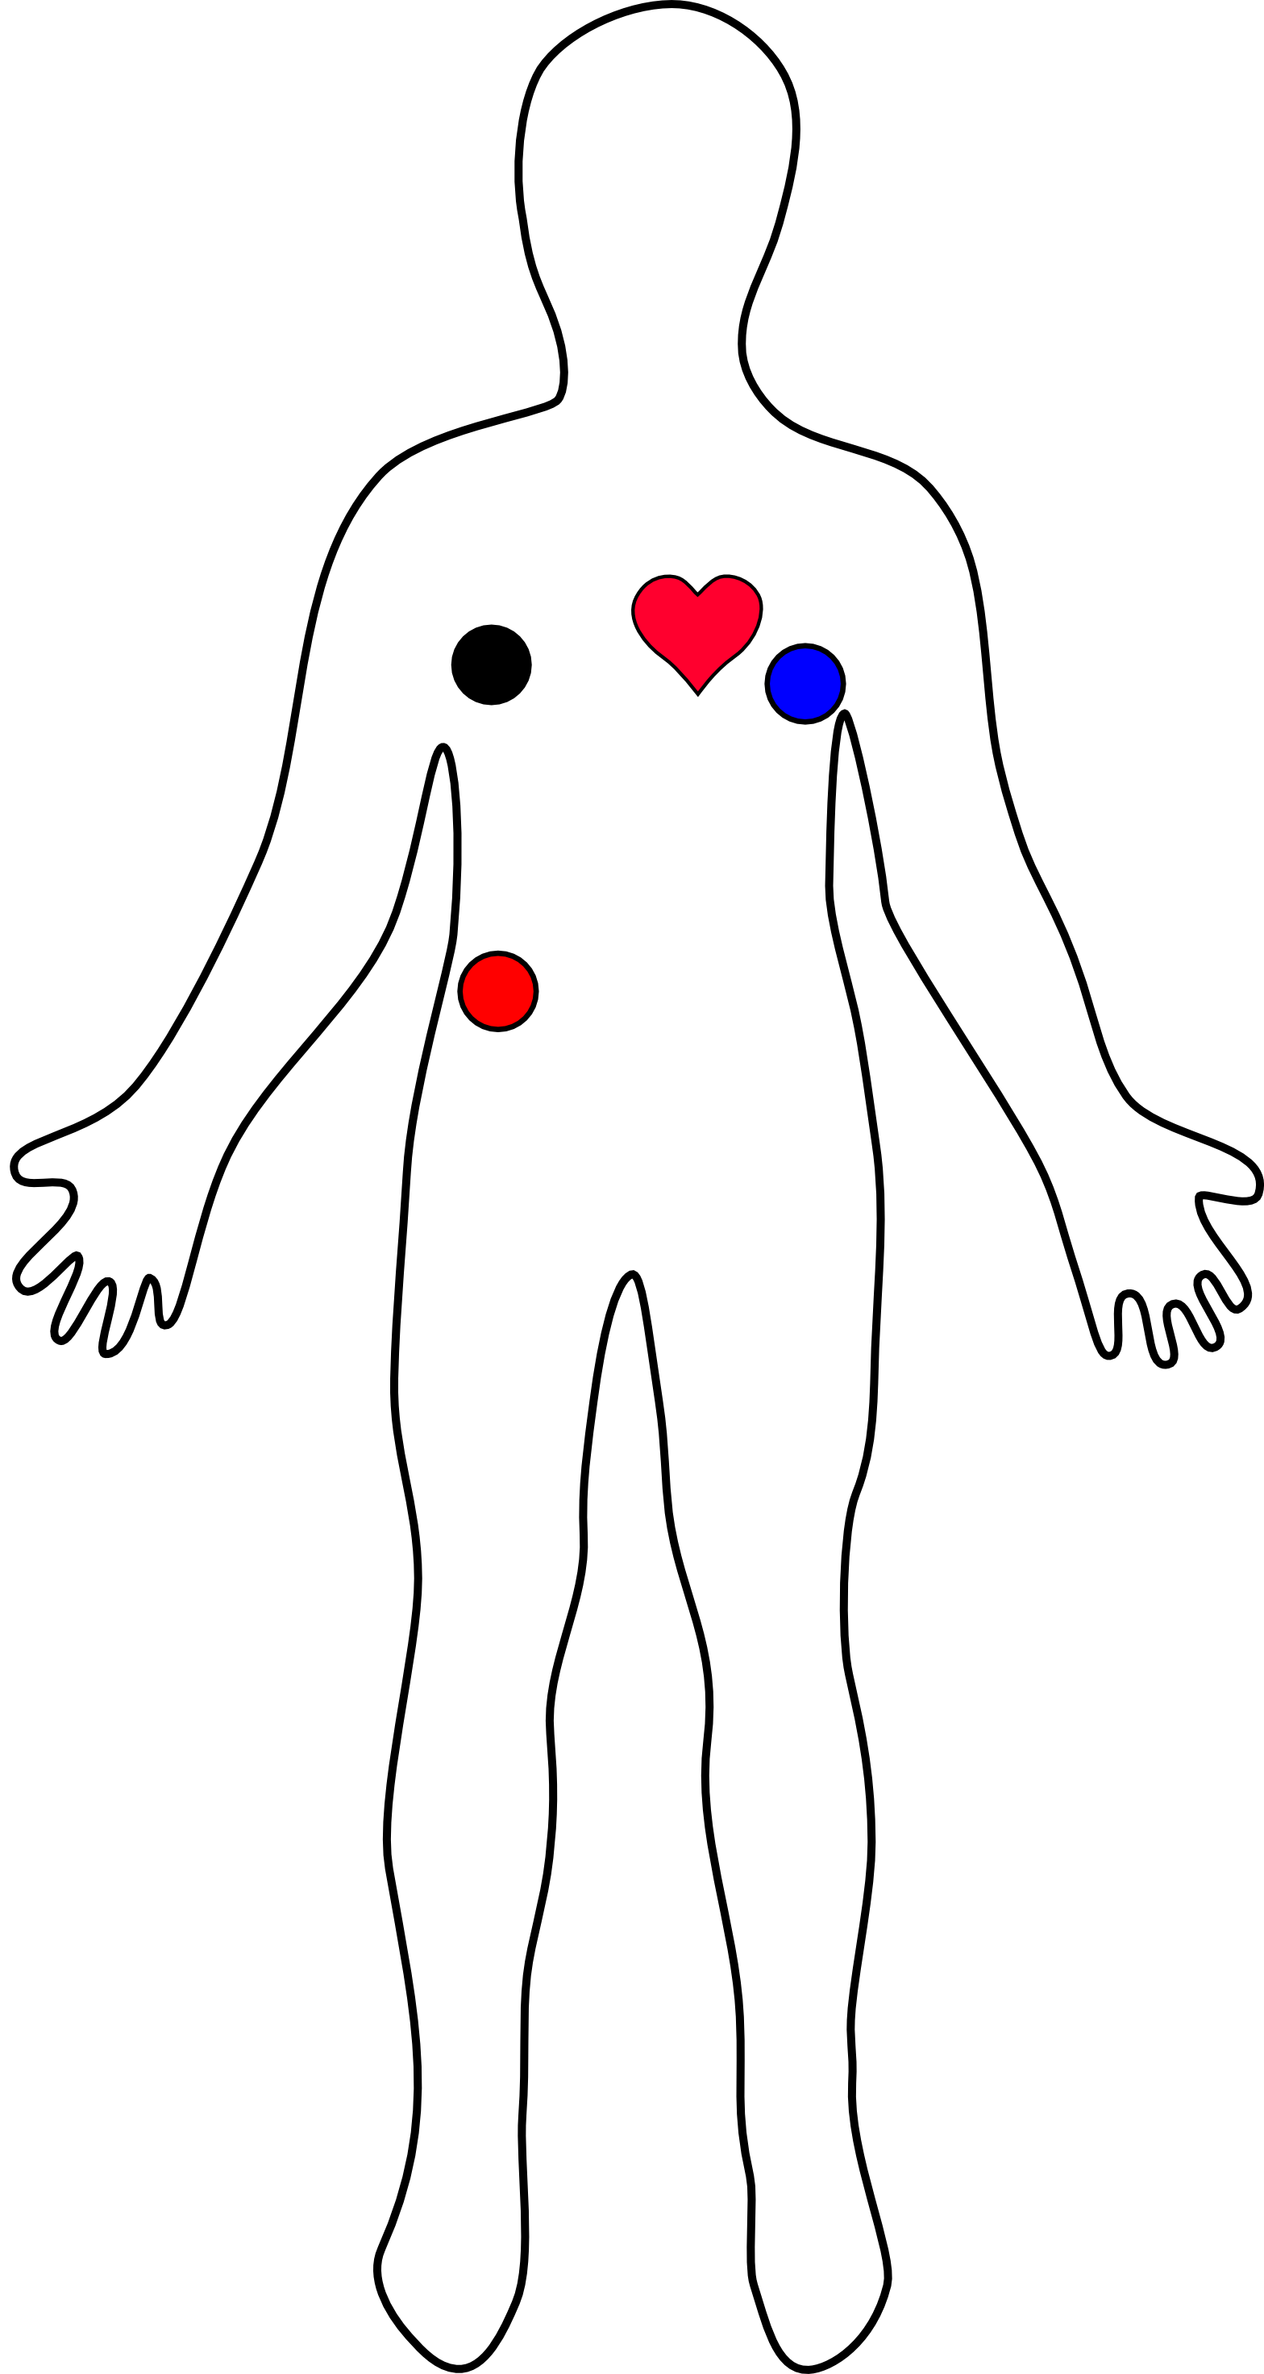
Set-up Sperimentale

Slide 5
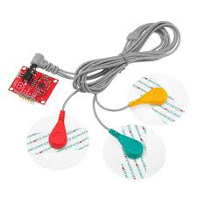
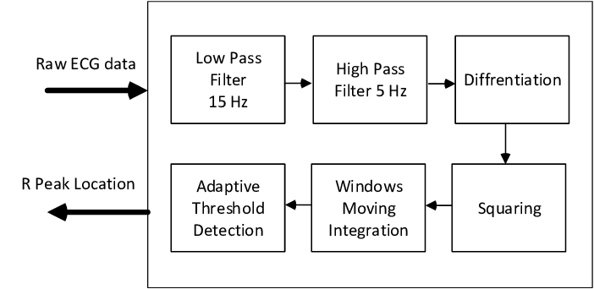
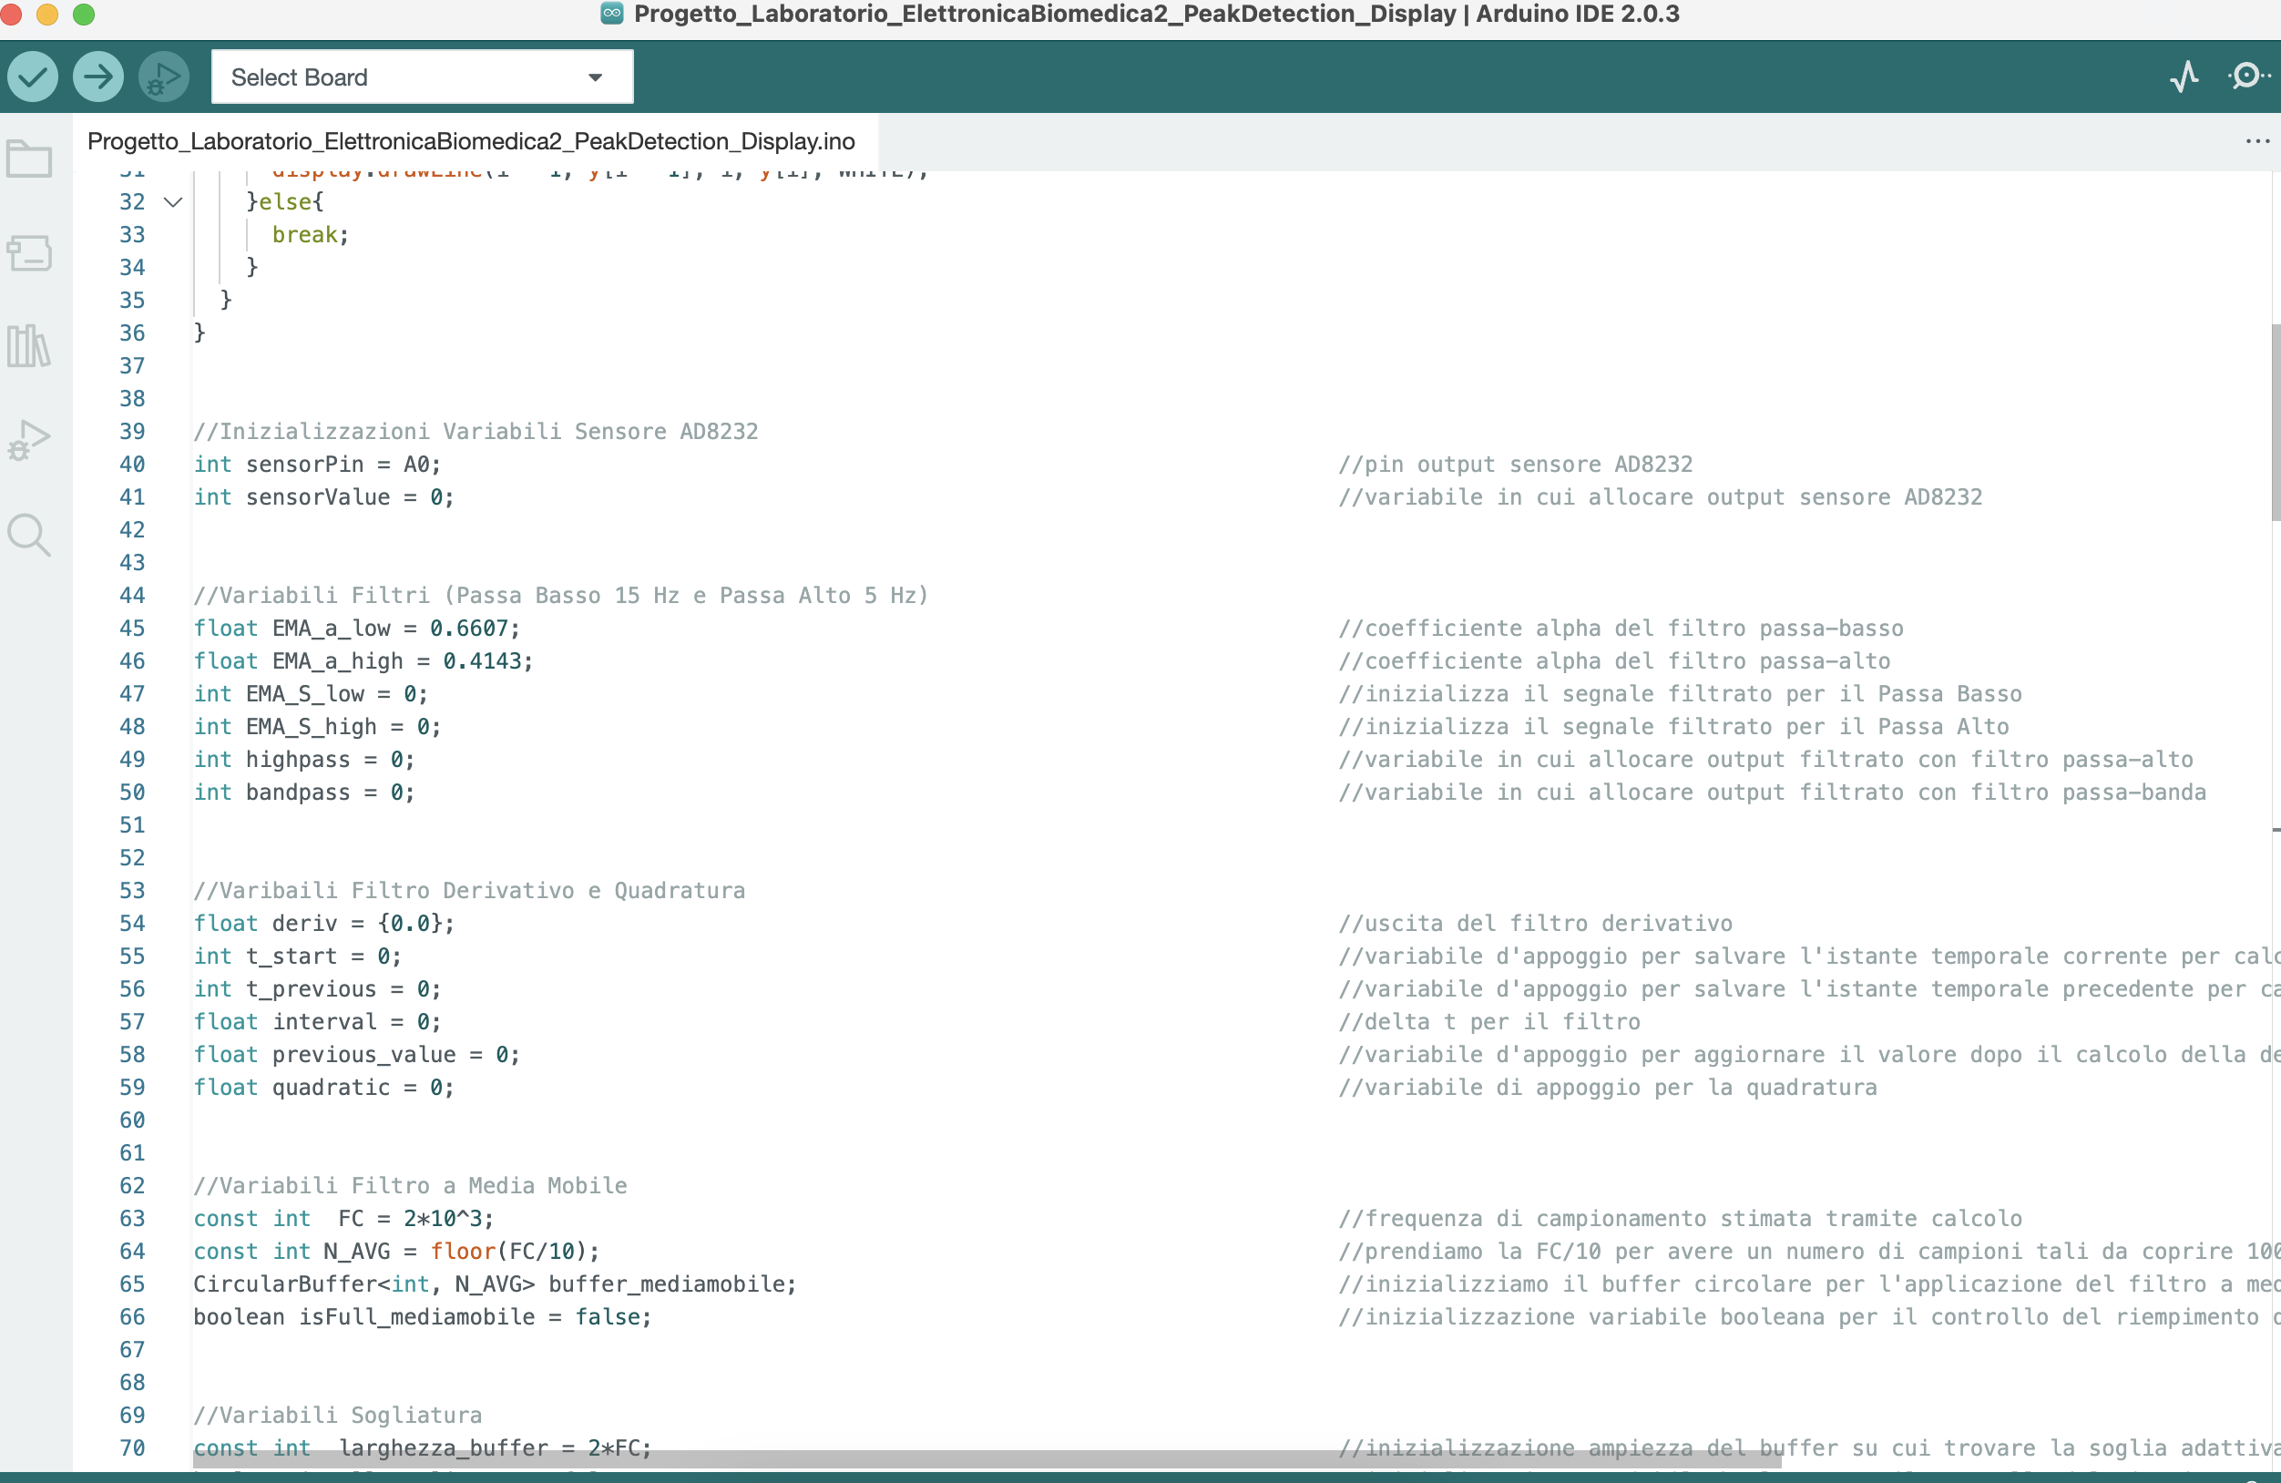
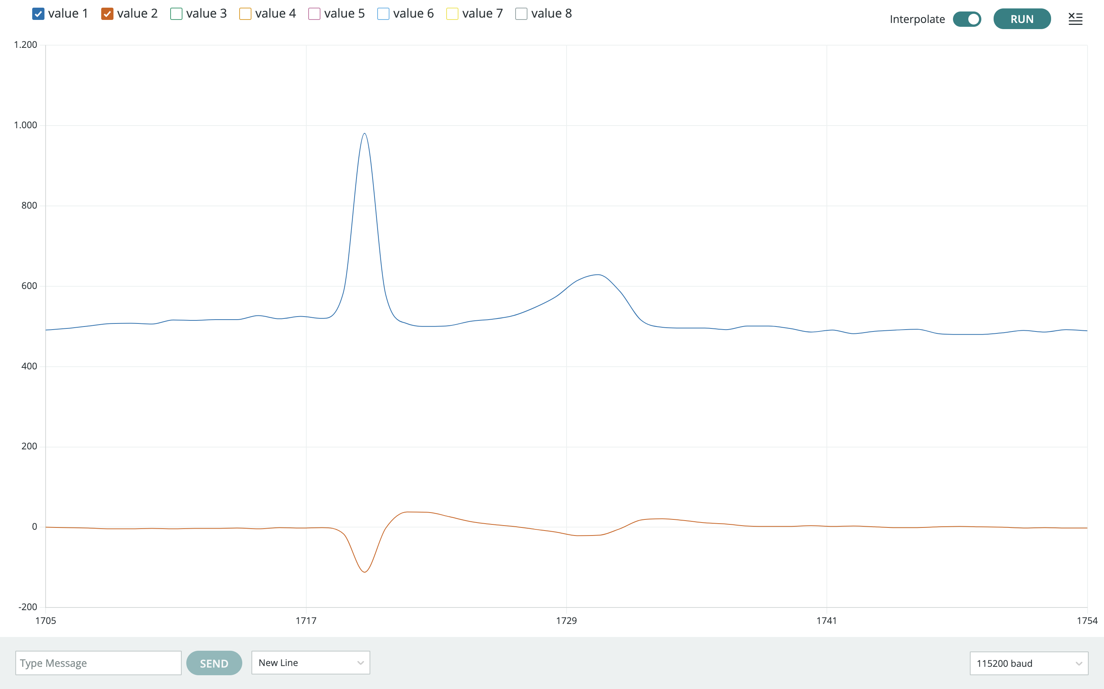
Schema a Blocchi Acquisizione e Metodo di Processamento
Arduino IDE 2.0.3
Algoritmo di Pan-Tompkins

Slide 6

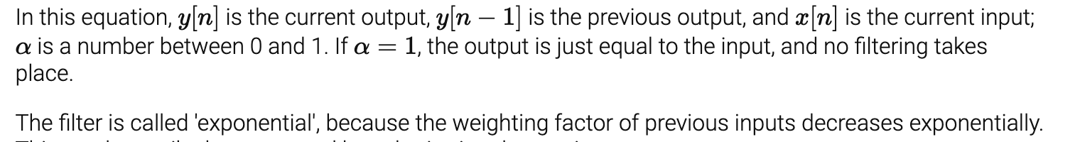
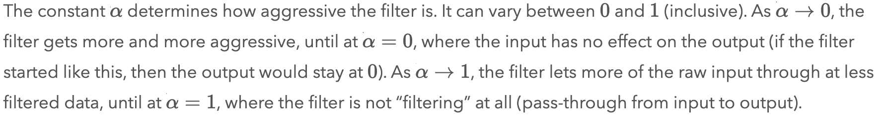
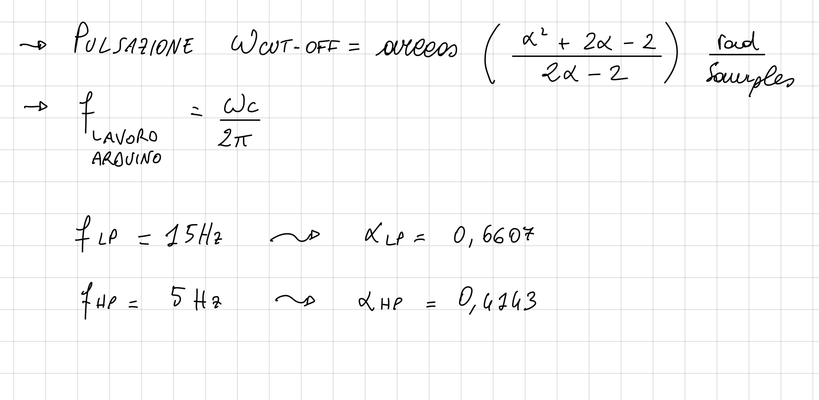
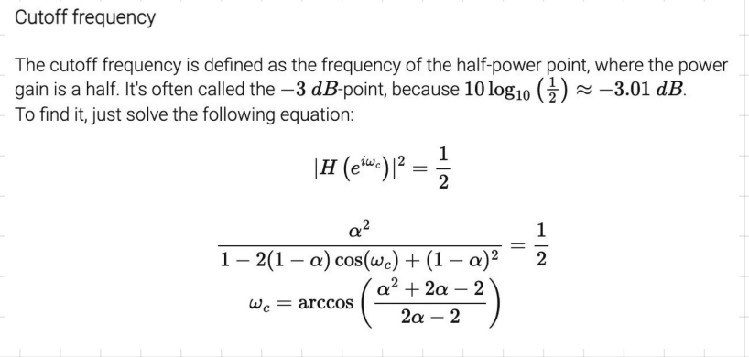
Filtraggio Segnale
-Filtri Exponential Moving Average (EMA) →
-The exponential moving average (EMA) filter is a discrete, low-pass, infinite-impulse response (IIR) filter. It places more weight on recent data by discounting old data in an exponential fashion, and behaves similarly to the discrete first-order low-pass RC filter.
-The calculation does not require the storage of past values of x and only the previous value of y, which makes this filter memory and computation friendly (only one addition, one subtraction, and two multiplication operations are needed).
-The filter is called exponential because the weighted contribution of previous inputs decreases exponentially the further the input is away in time.

Slide 7
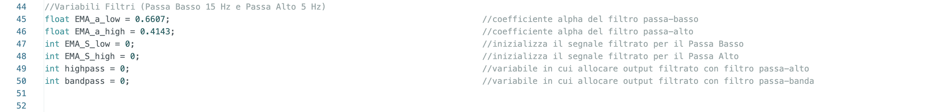
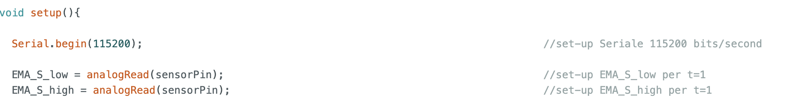
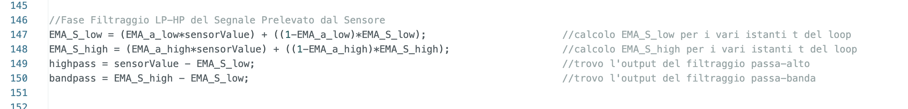
Filtraggio Segnale
Inizializzazione Variabili Filtri EMA
Set-up Filtri EMA
Loop Filtri

Slide 8
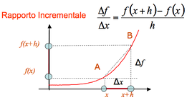
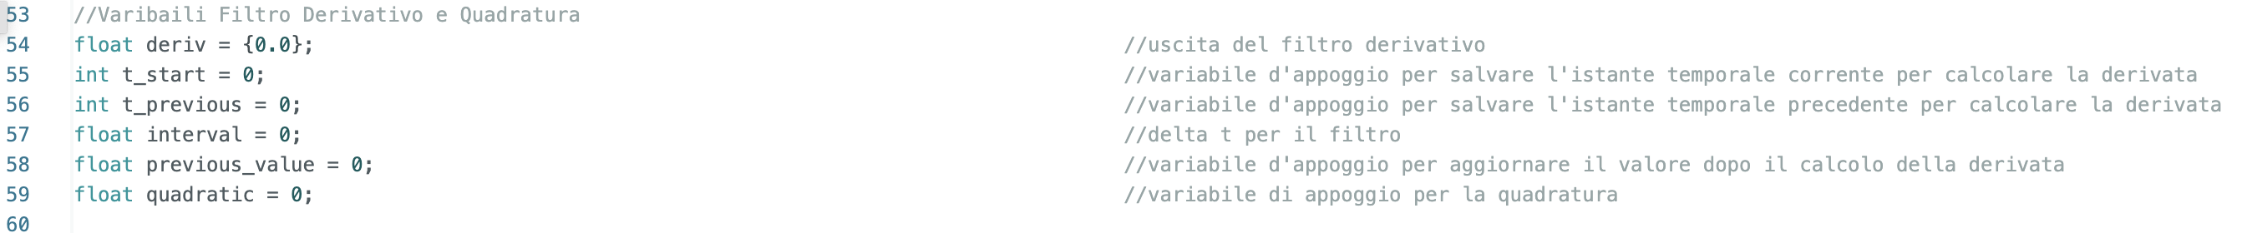
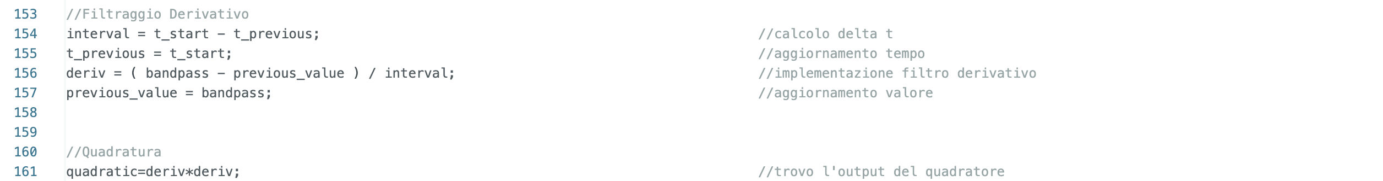
Derivatore e Quadratore
Inizializzazione Variabili Derivatore e Quadratore
Loop Quadratore e Derivatore

Slide 9
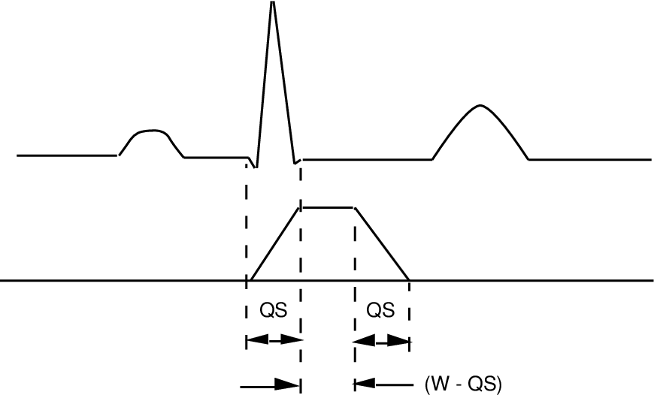
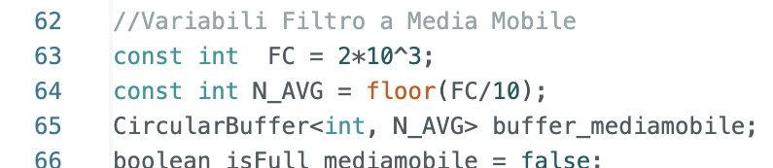
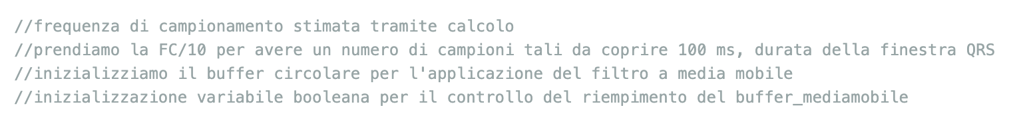
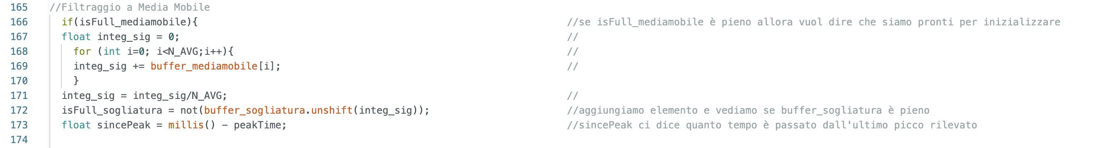
Filtro a Media Mobile
Import Libreria Buffer Circolari
Inizializzazione filtro a Media Mobile
Loop Filtro a Media Mobile

Slide 10
Stima Frequenza di Campionamento
Responsabile Campionamento → analogRead
1/FC=Tc=t(analogRead)
C’è anche da considerare il tempo di processamento del segnale una volta acquisito: 1/f=T=Tc+Tprocess → T> Tc → f< FC
Stima f:
Inizializzazione Variabili Stima f
Loop con Stima f
Fine Loop Stima f
Stima pari a circa 2KHz

Slide 11
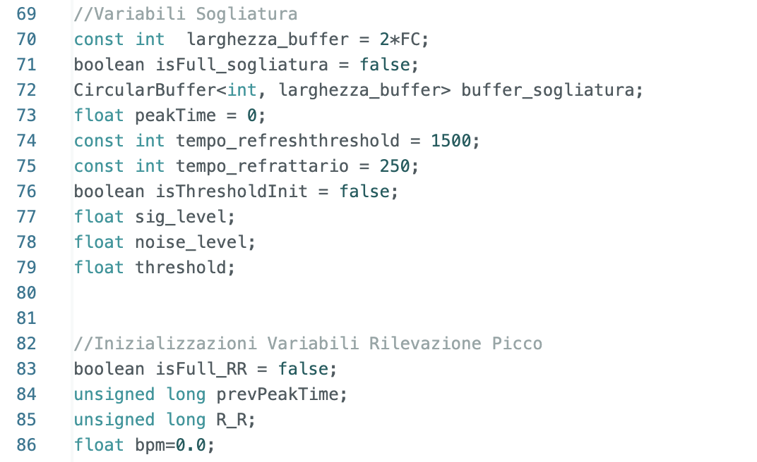
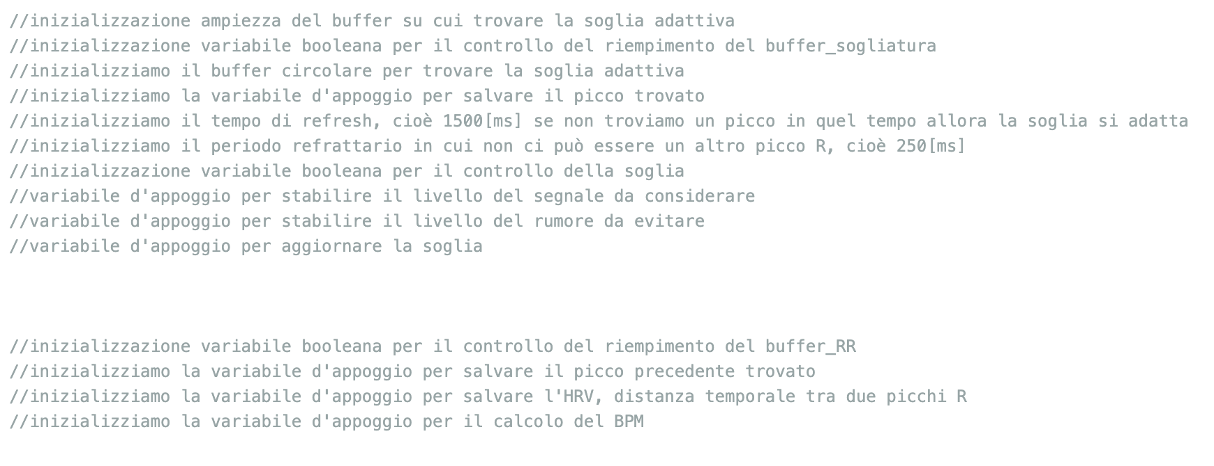
Sogliatura e Rilevazione Heart Rate Variability
Inizializzazione Variabili Sogliatura e Rilevazione Picco R_R

Slide 12

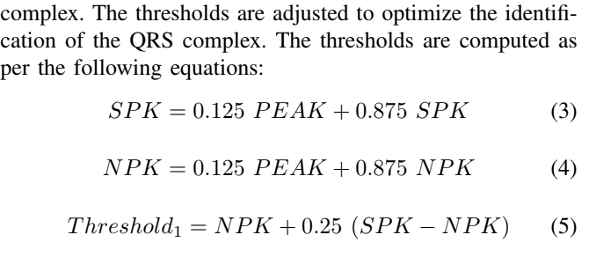
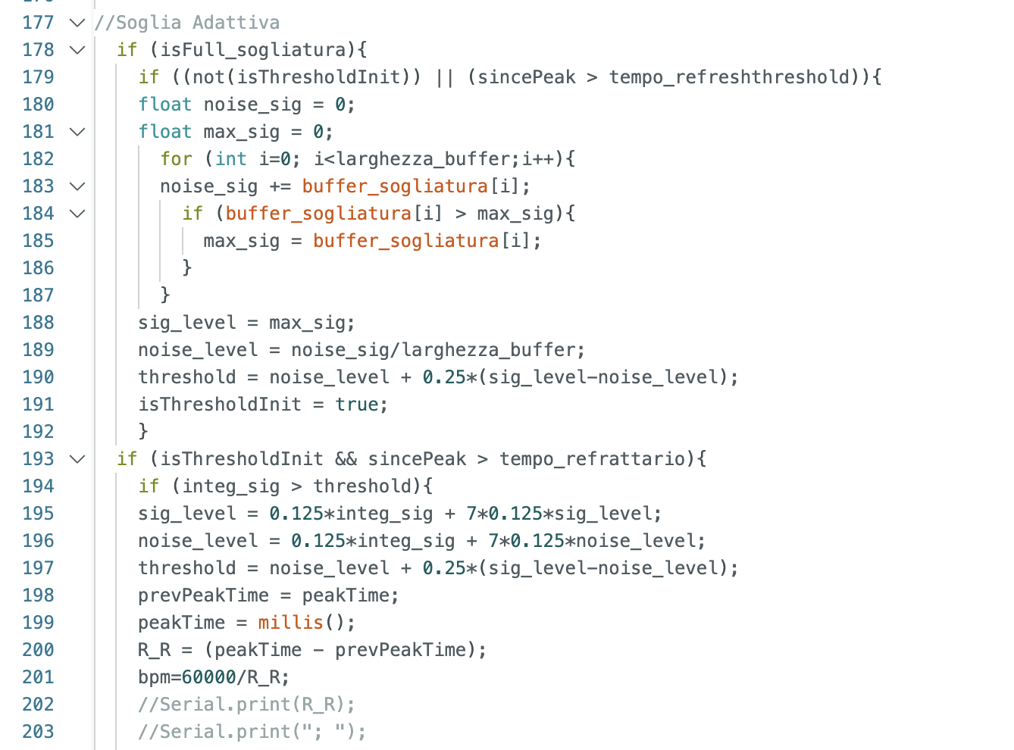
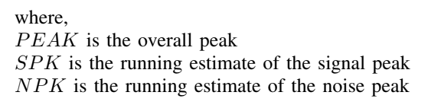
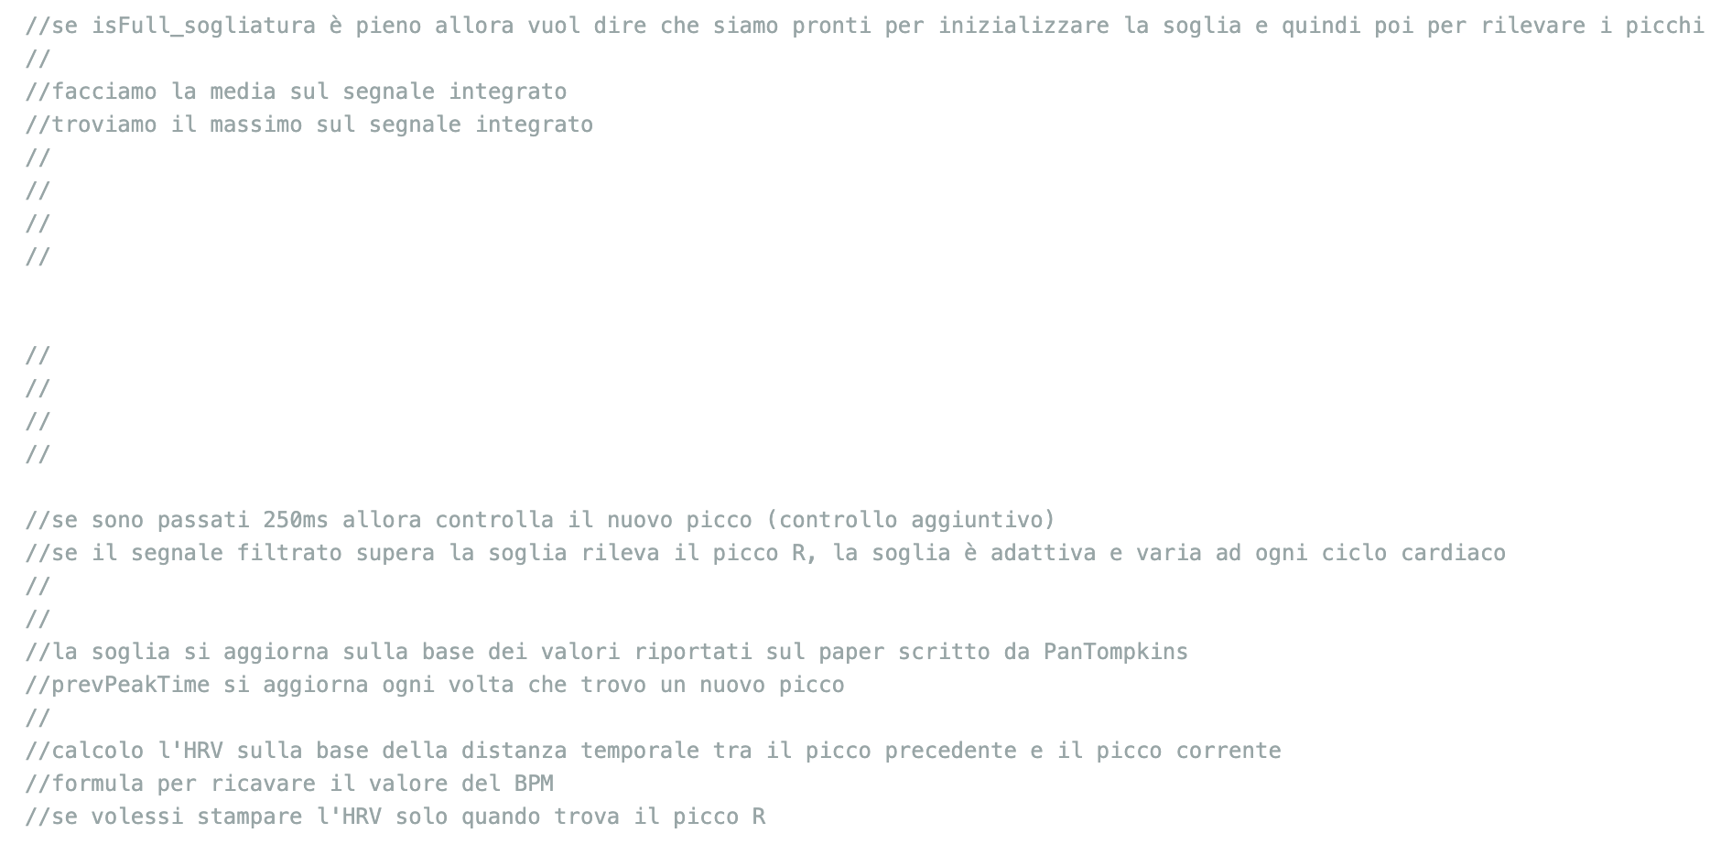
Sogliatura e Rilevazione Heart Rate Variability
Loop Sogliatura e Rilevazione Picco R_R

Slide 13
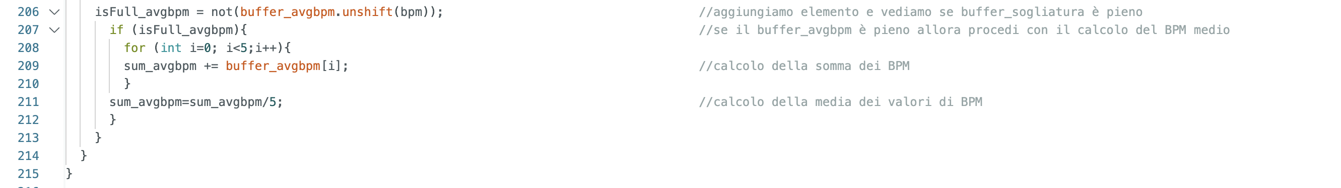
Ricaviamo BPM e BPM Medio
Inizializzazione Variabili Calcolo BPM
Loop Calcolo BPM e BPM Medio

Slide 14
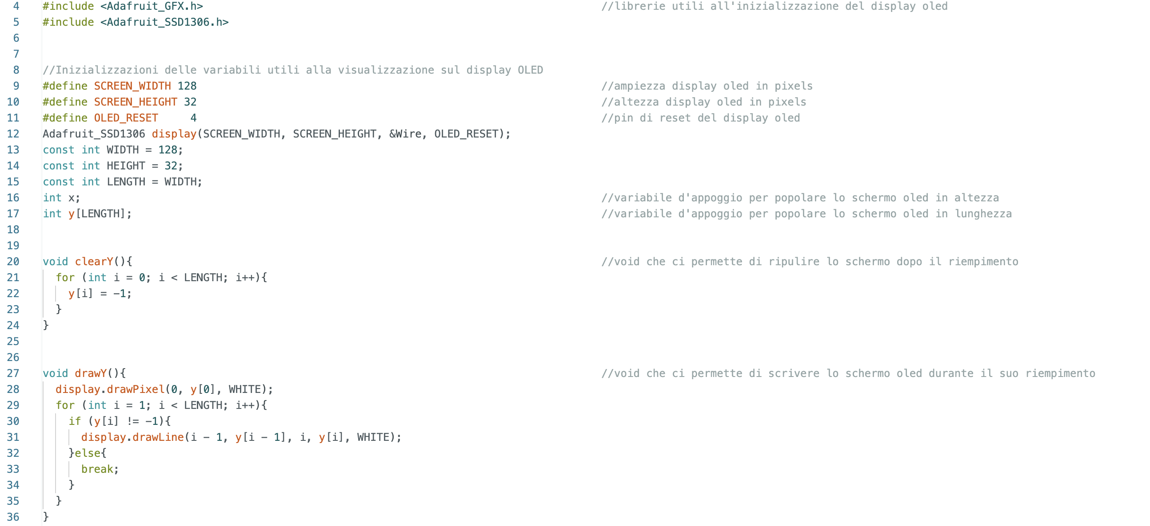
Display OLED per Visualizzazione
Inizializzazione Variabili Display OLED

Slide 15
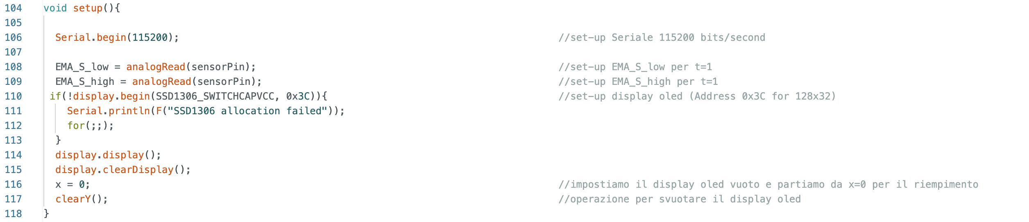
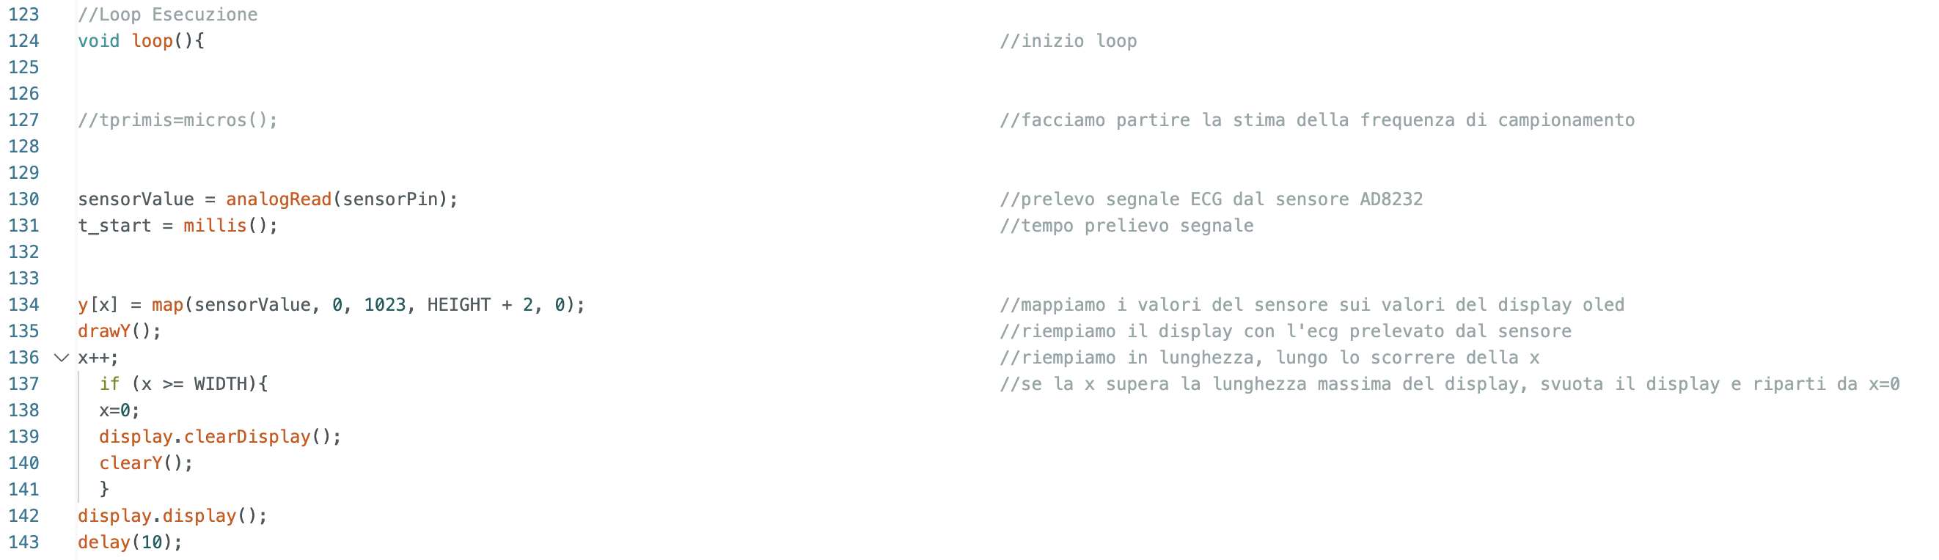
Display OLED per Visualizzazione
Set-up Display OLED
Loop Display OLED

Slide 16
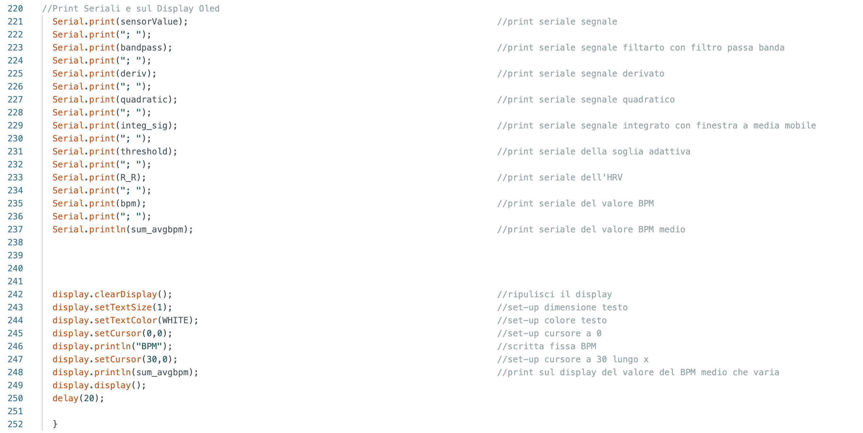
Print Seriali e su Display OLED

Slide 17
Value 1: Segnale ECG (Sensor Output)
Value 2: Filtro Passa Banda

Slide 18
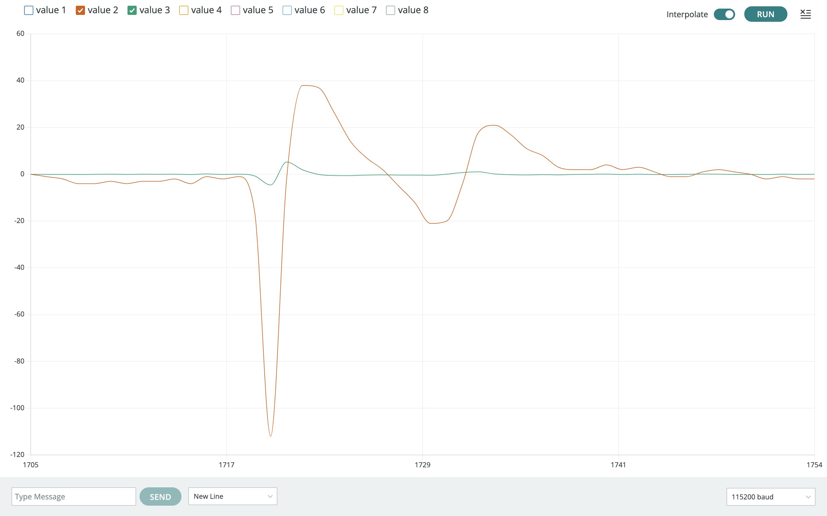
Value 2: Filtro Passa Banda
Value 3: Derivatore

Slide 19
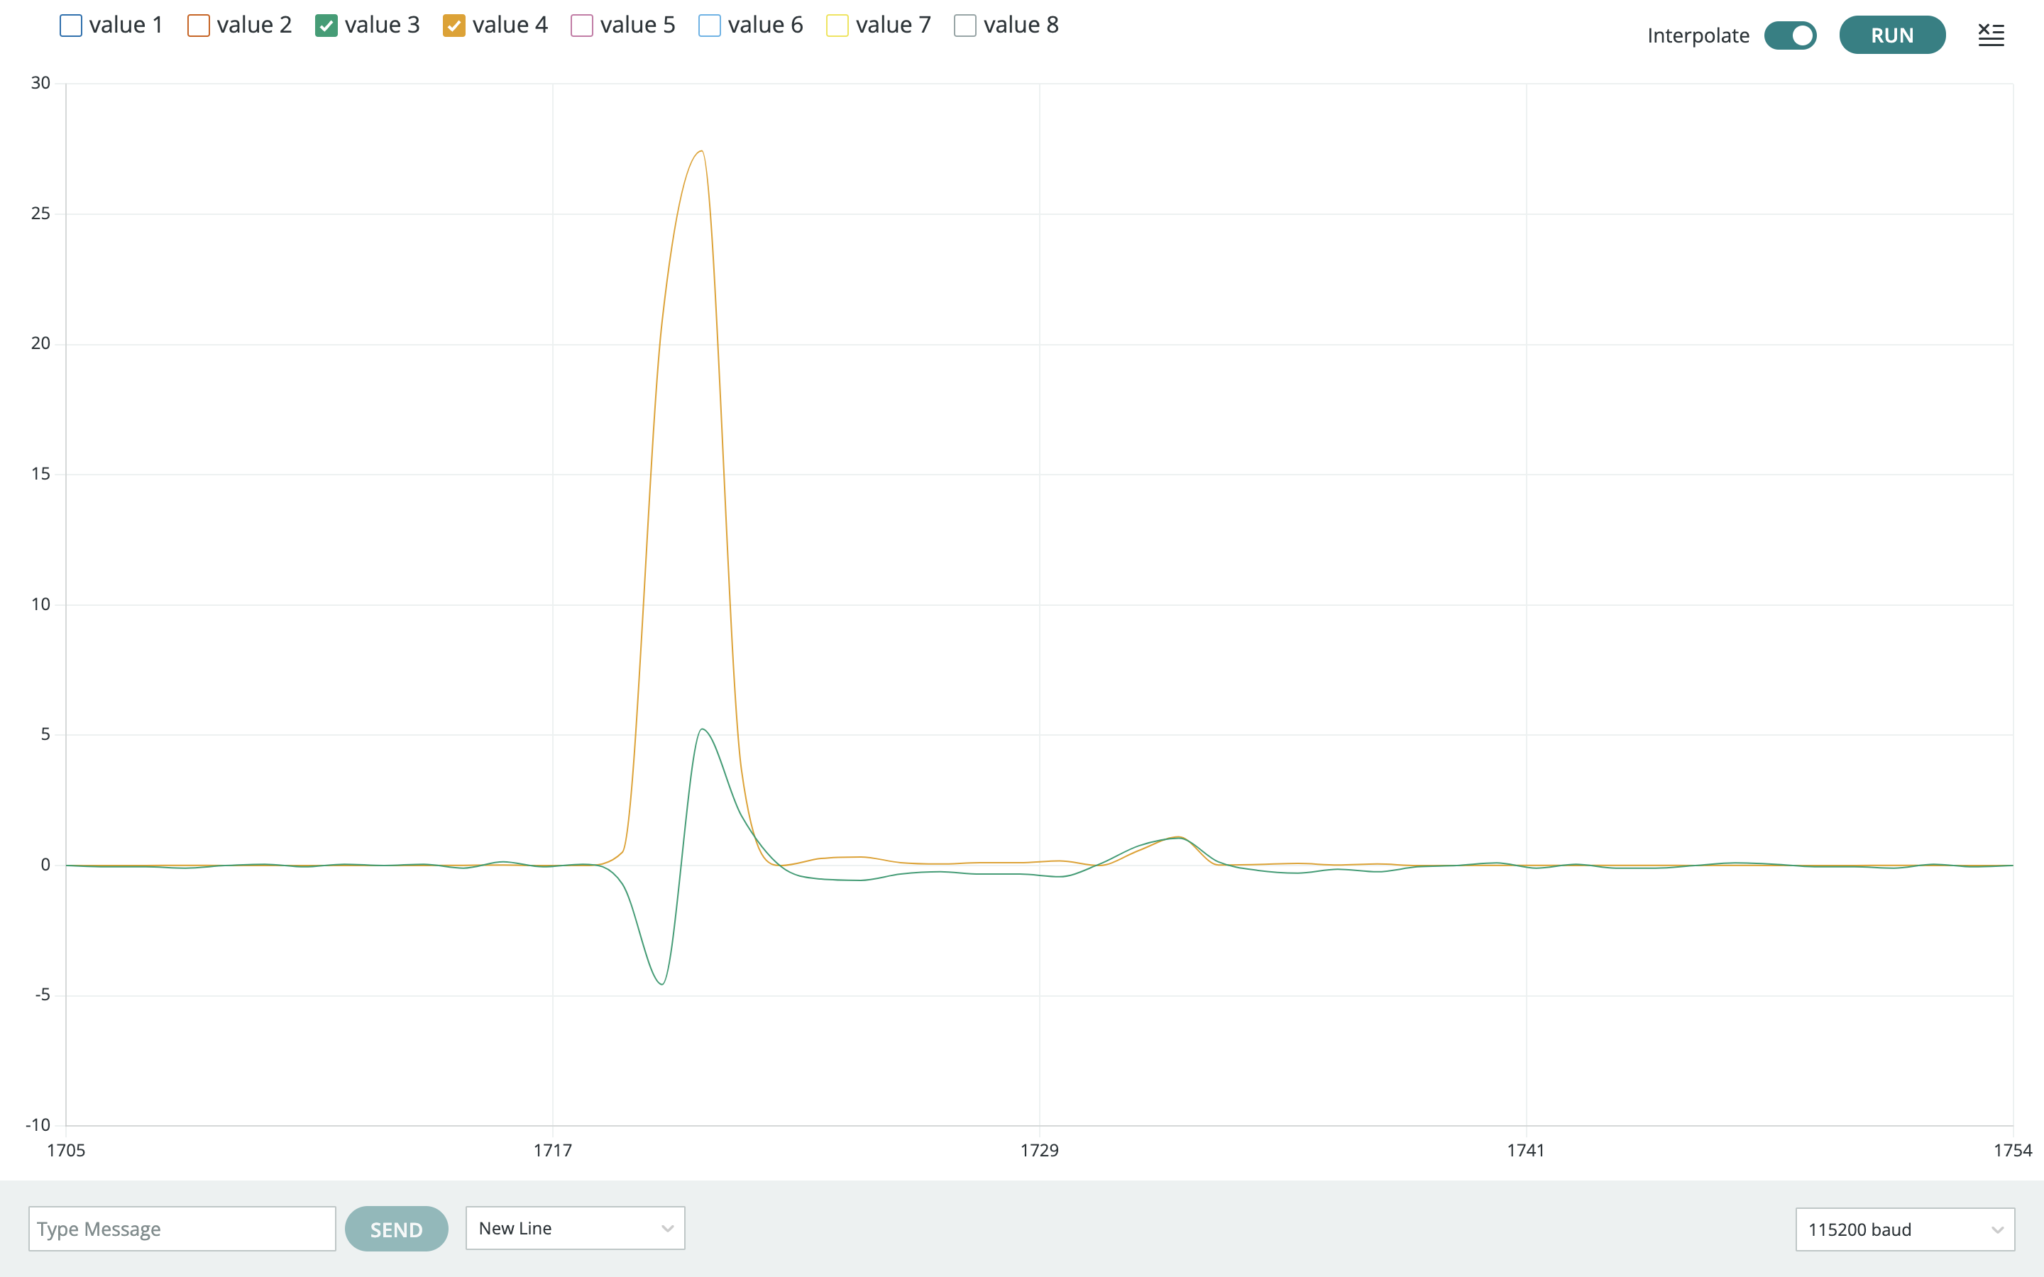
Value 3: Derivatore
Value 4: Quadratore

Slide 20
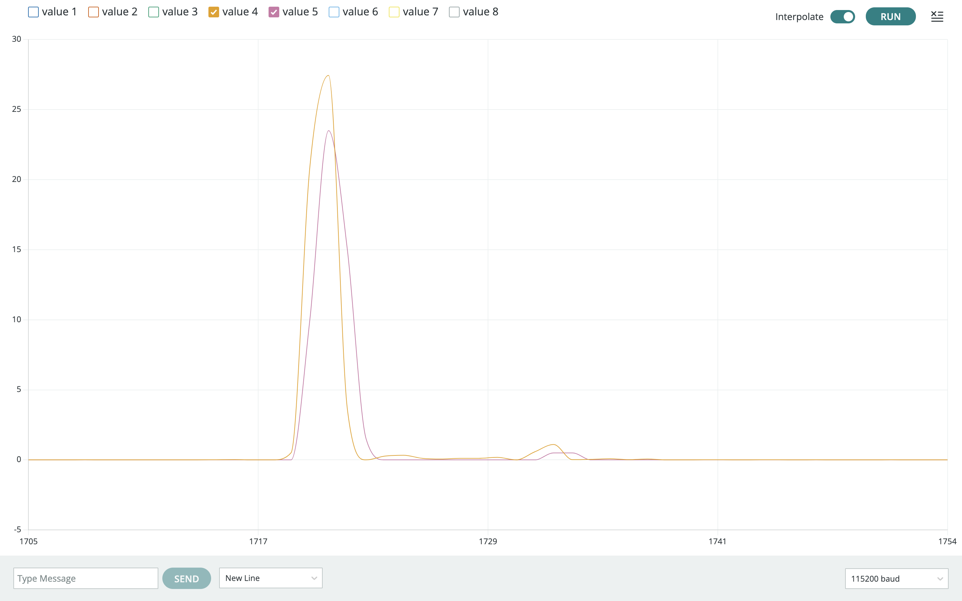
Value 4: Quadratore
Value 5: Finestra a Media Mobile (Integratore)

Slide 21
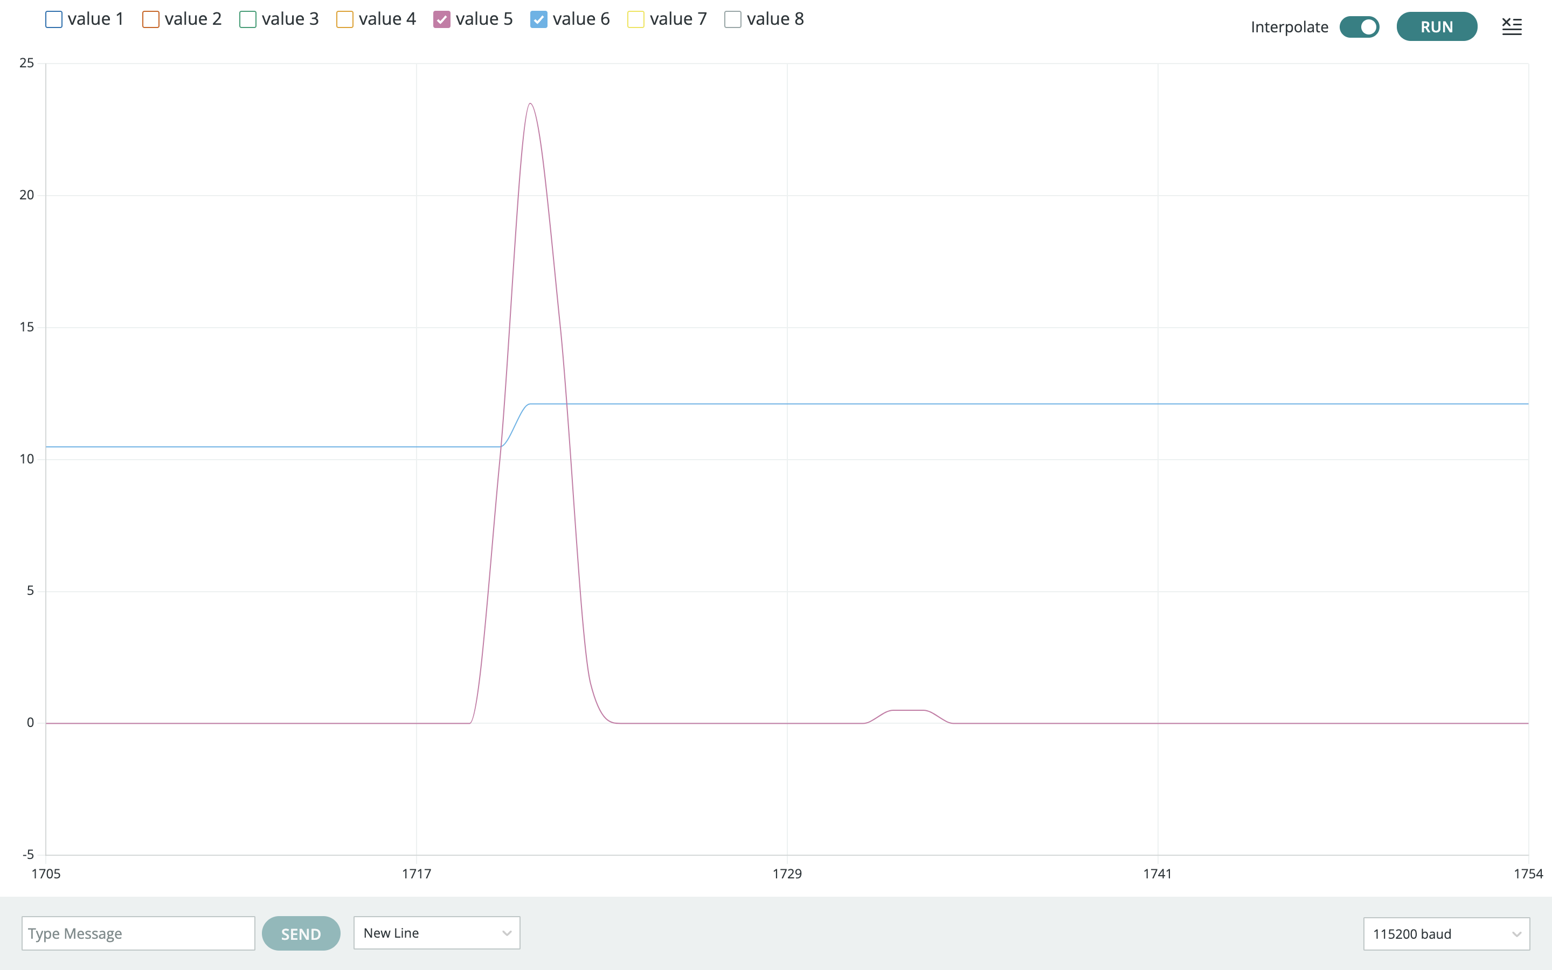
Value 5: Finestra a Media Mobile (Integratore)
Value 6: Soglia Adattiva

Slide 22
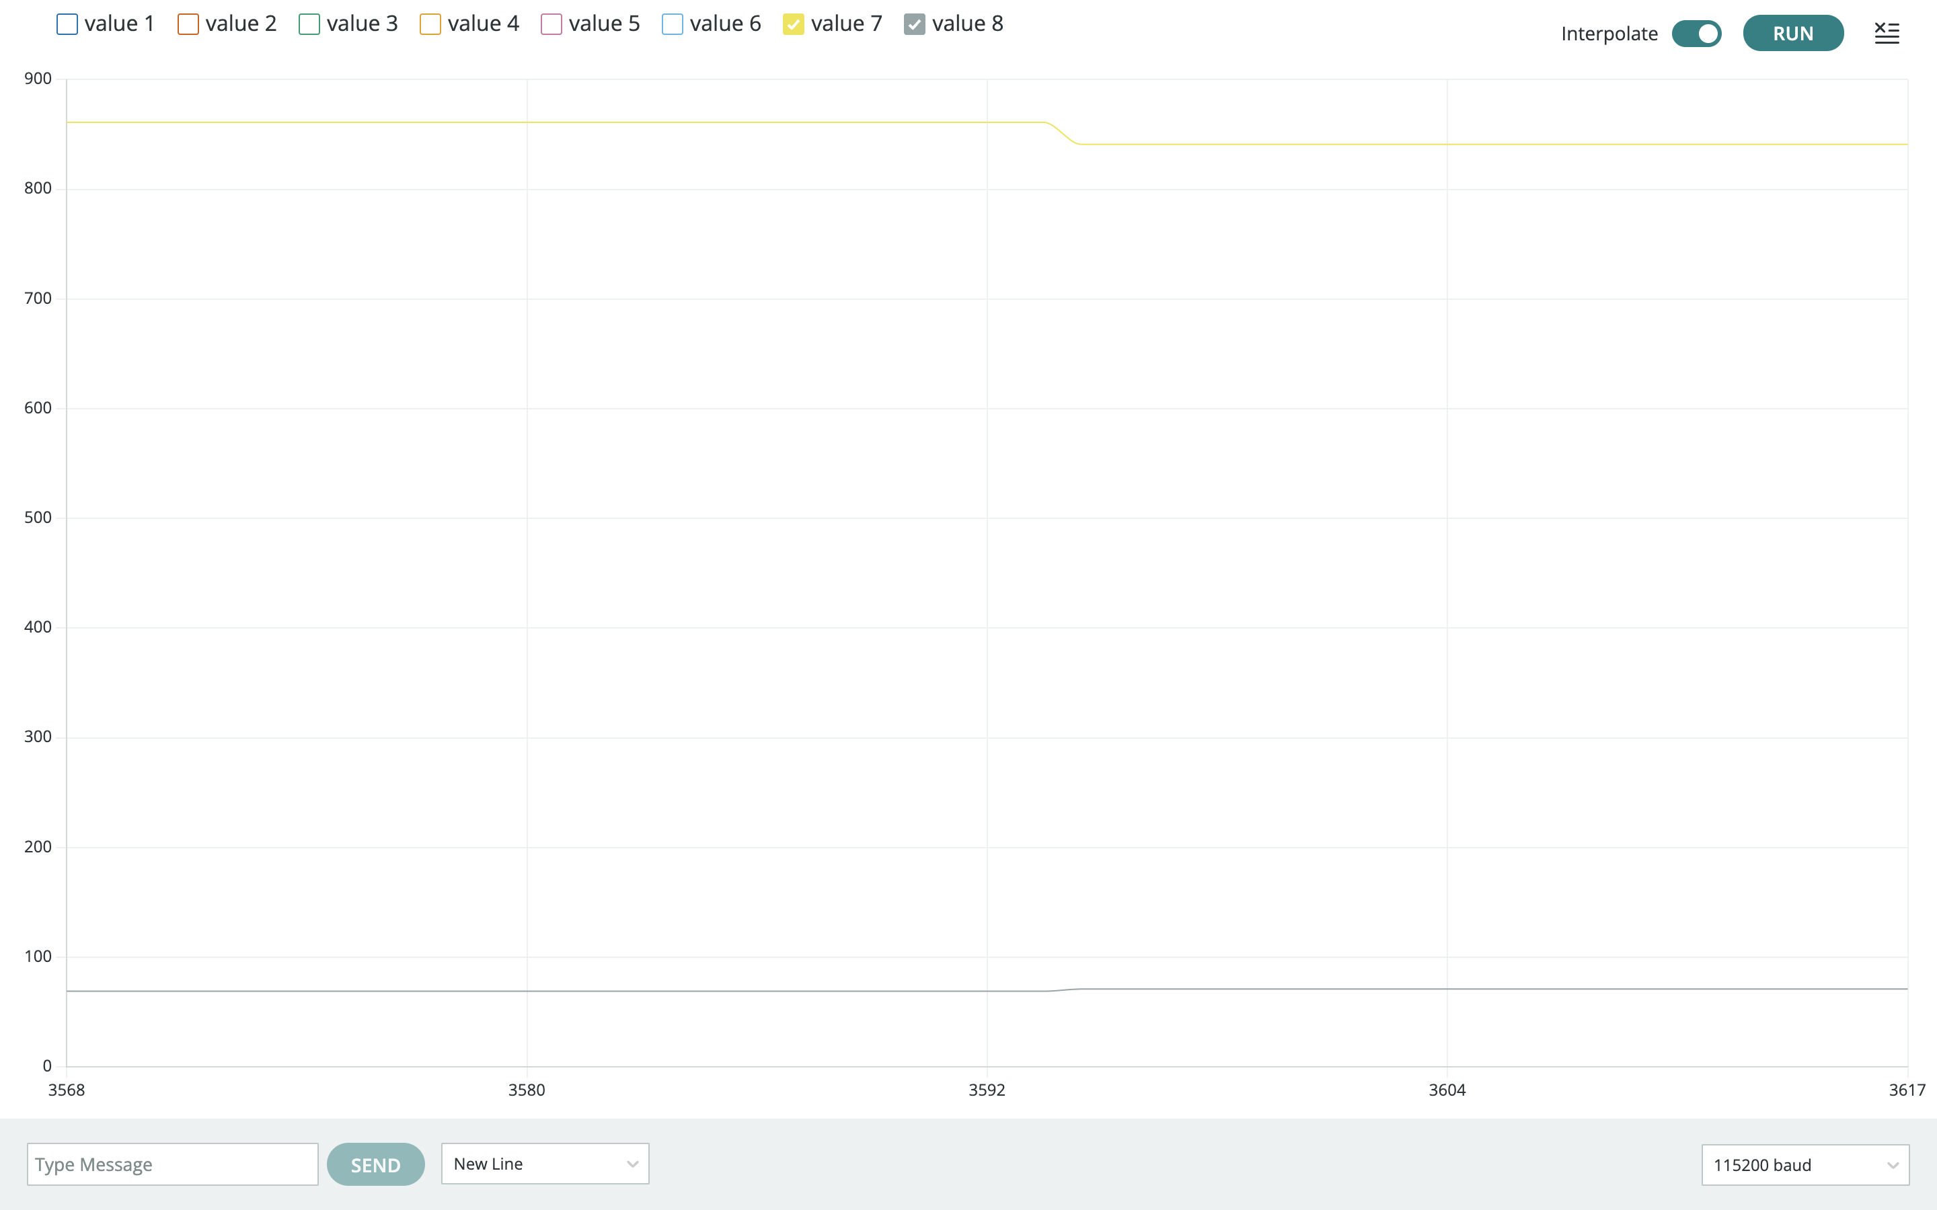
Value 7: HRV

Slide 23
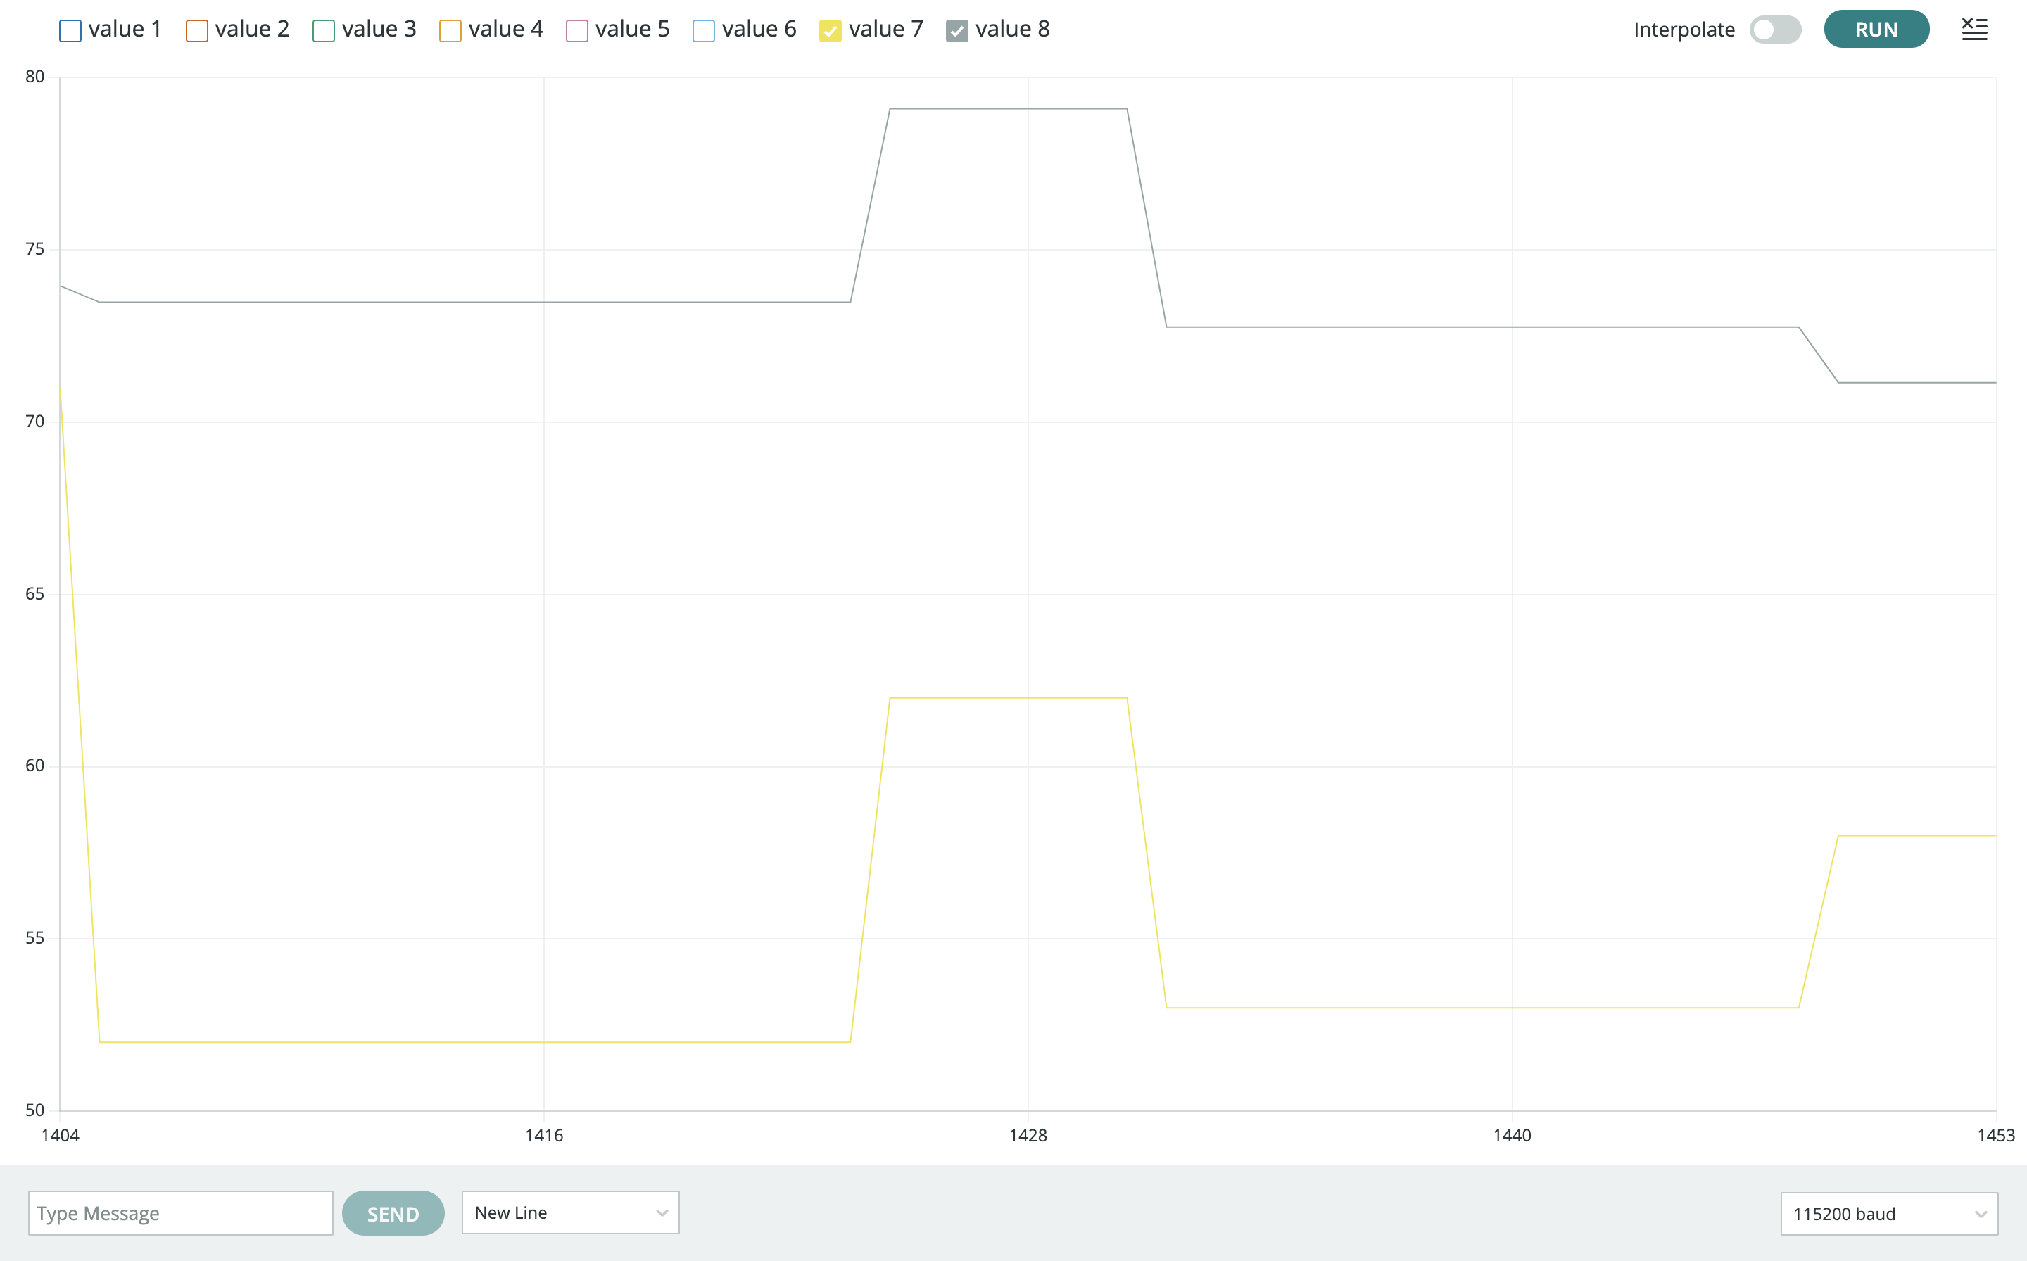
Value 7: BPM
Value 8: BPM Medio

Slide 24
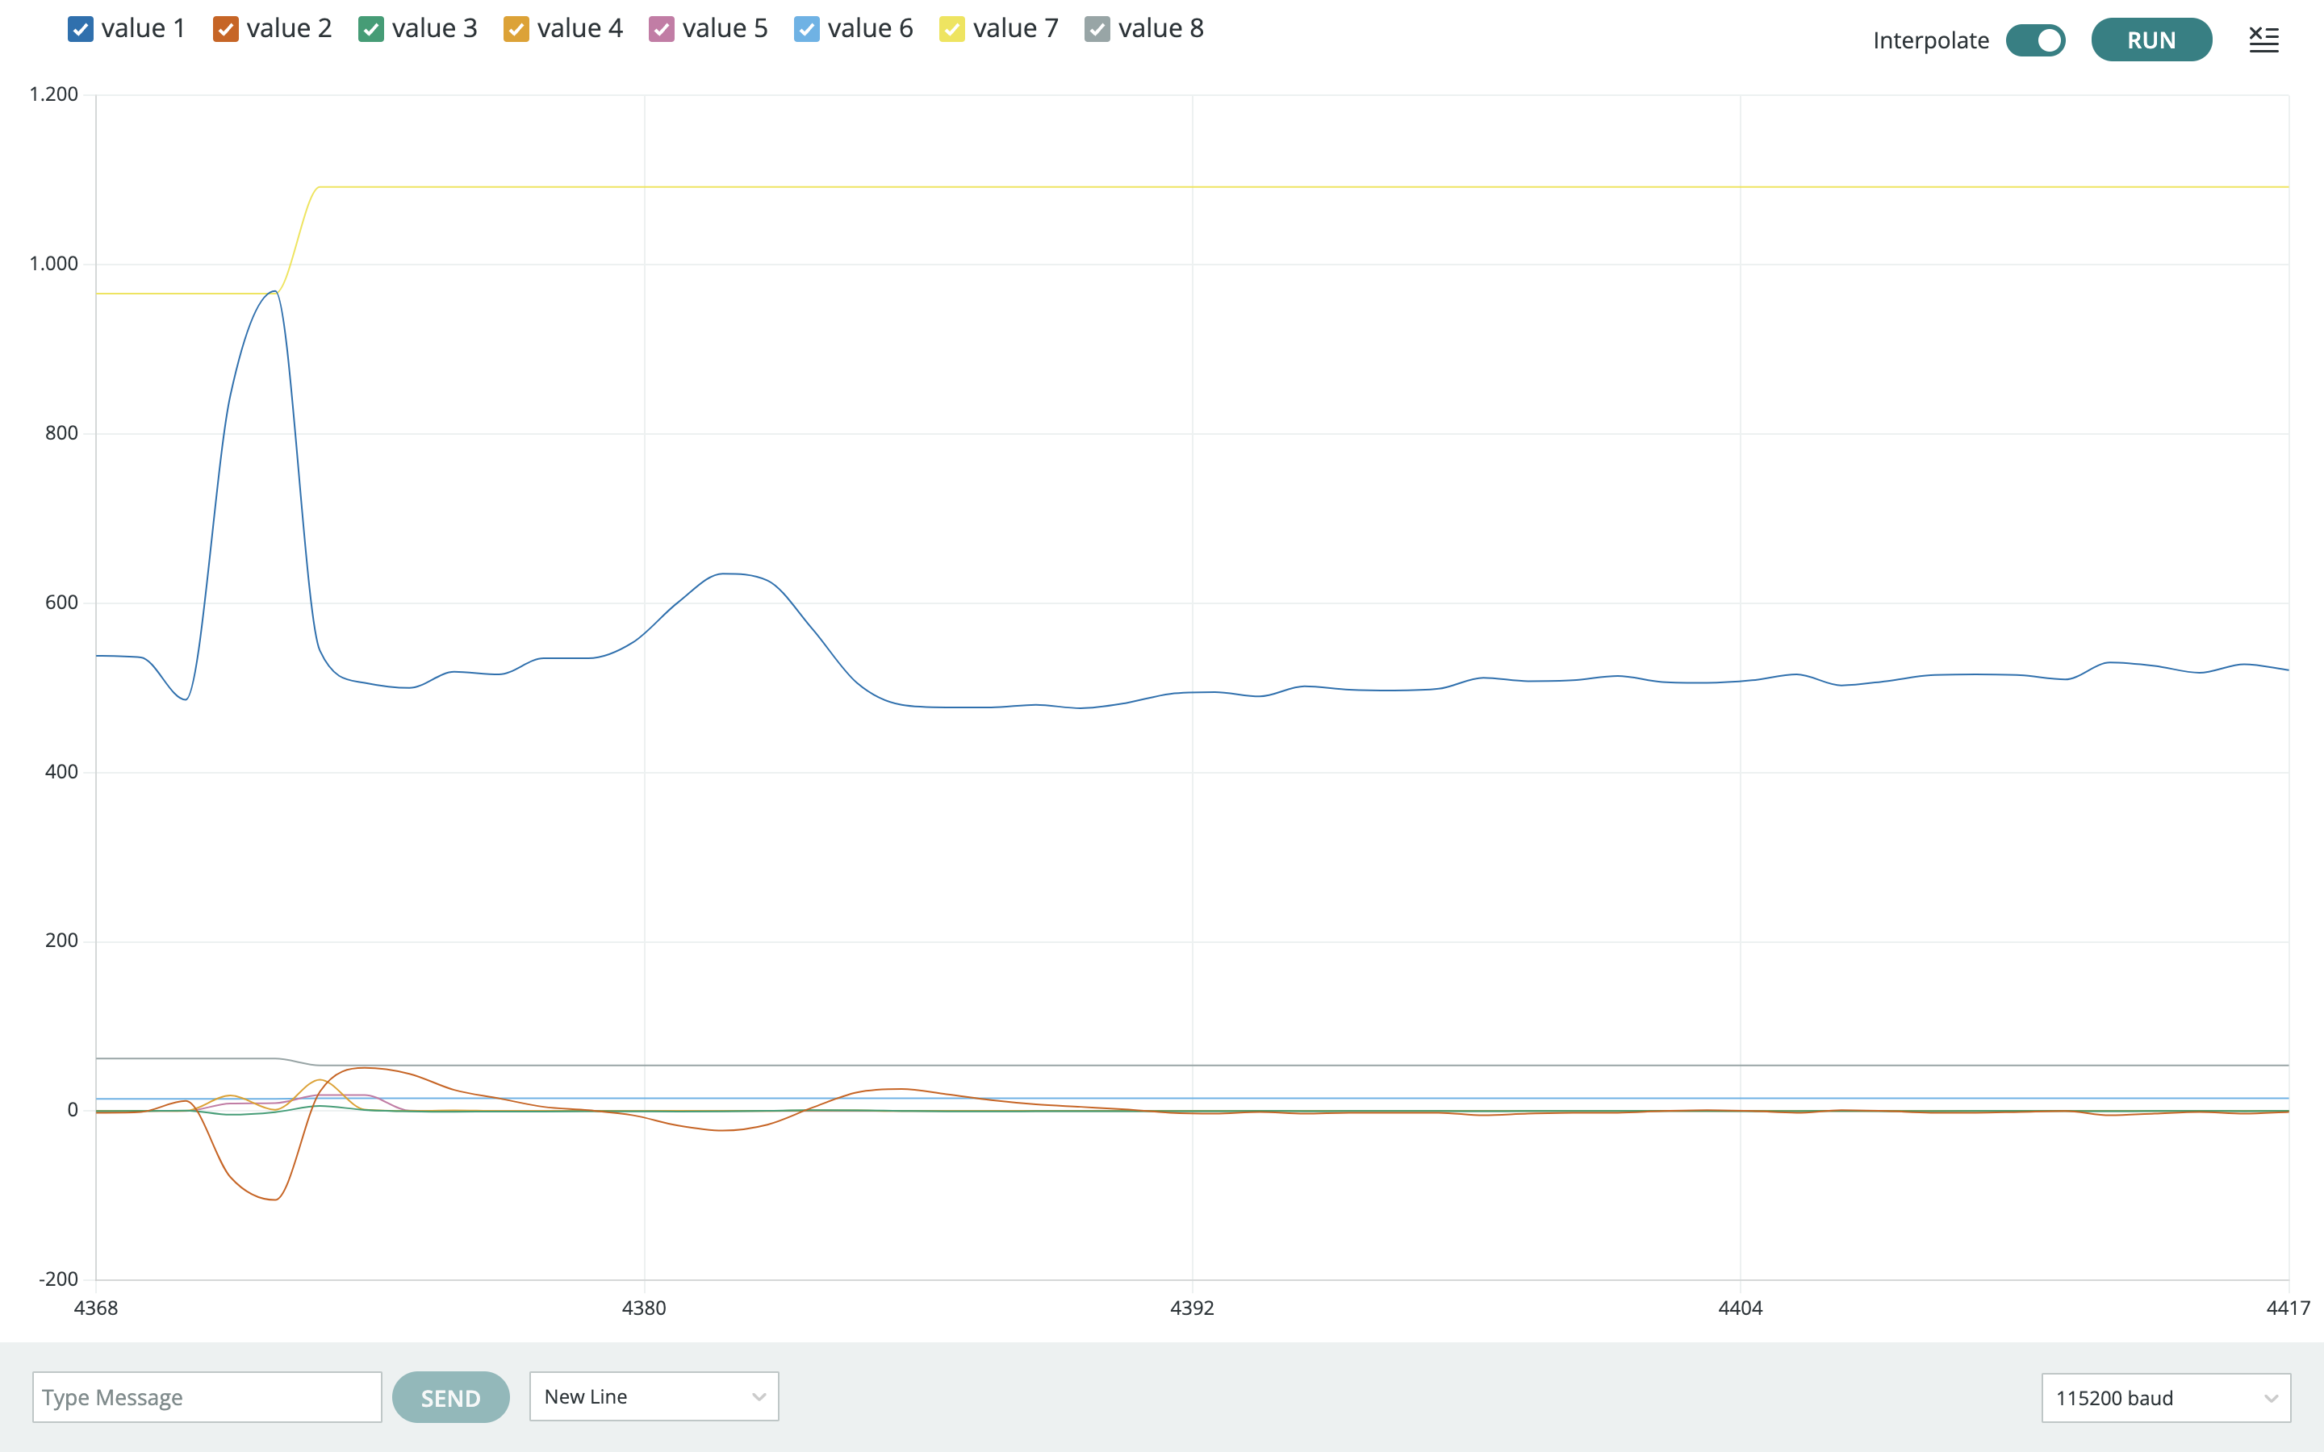
Visione d’Insieme

Slide 25
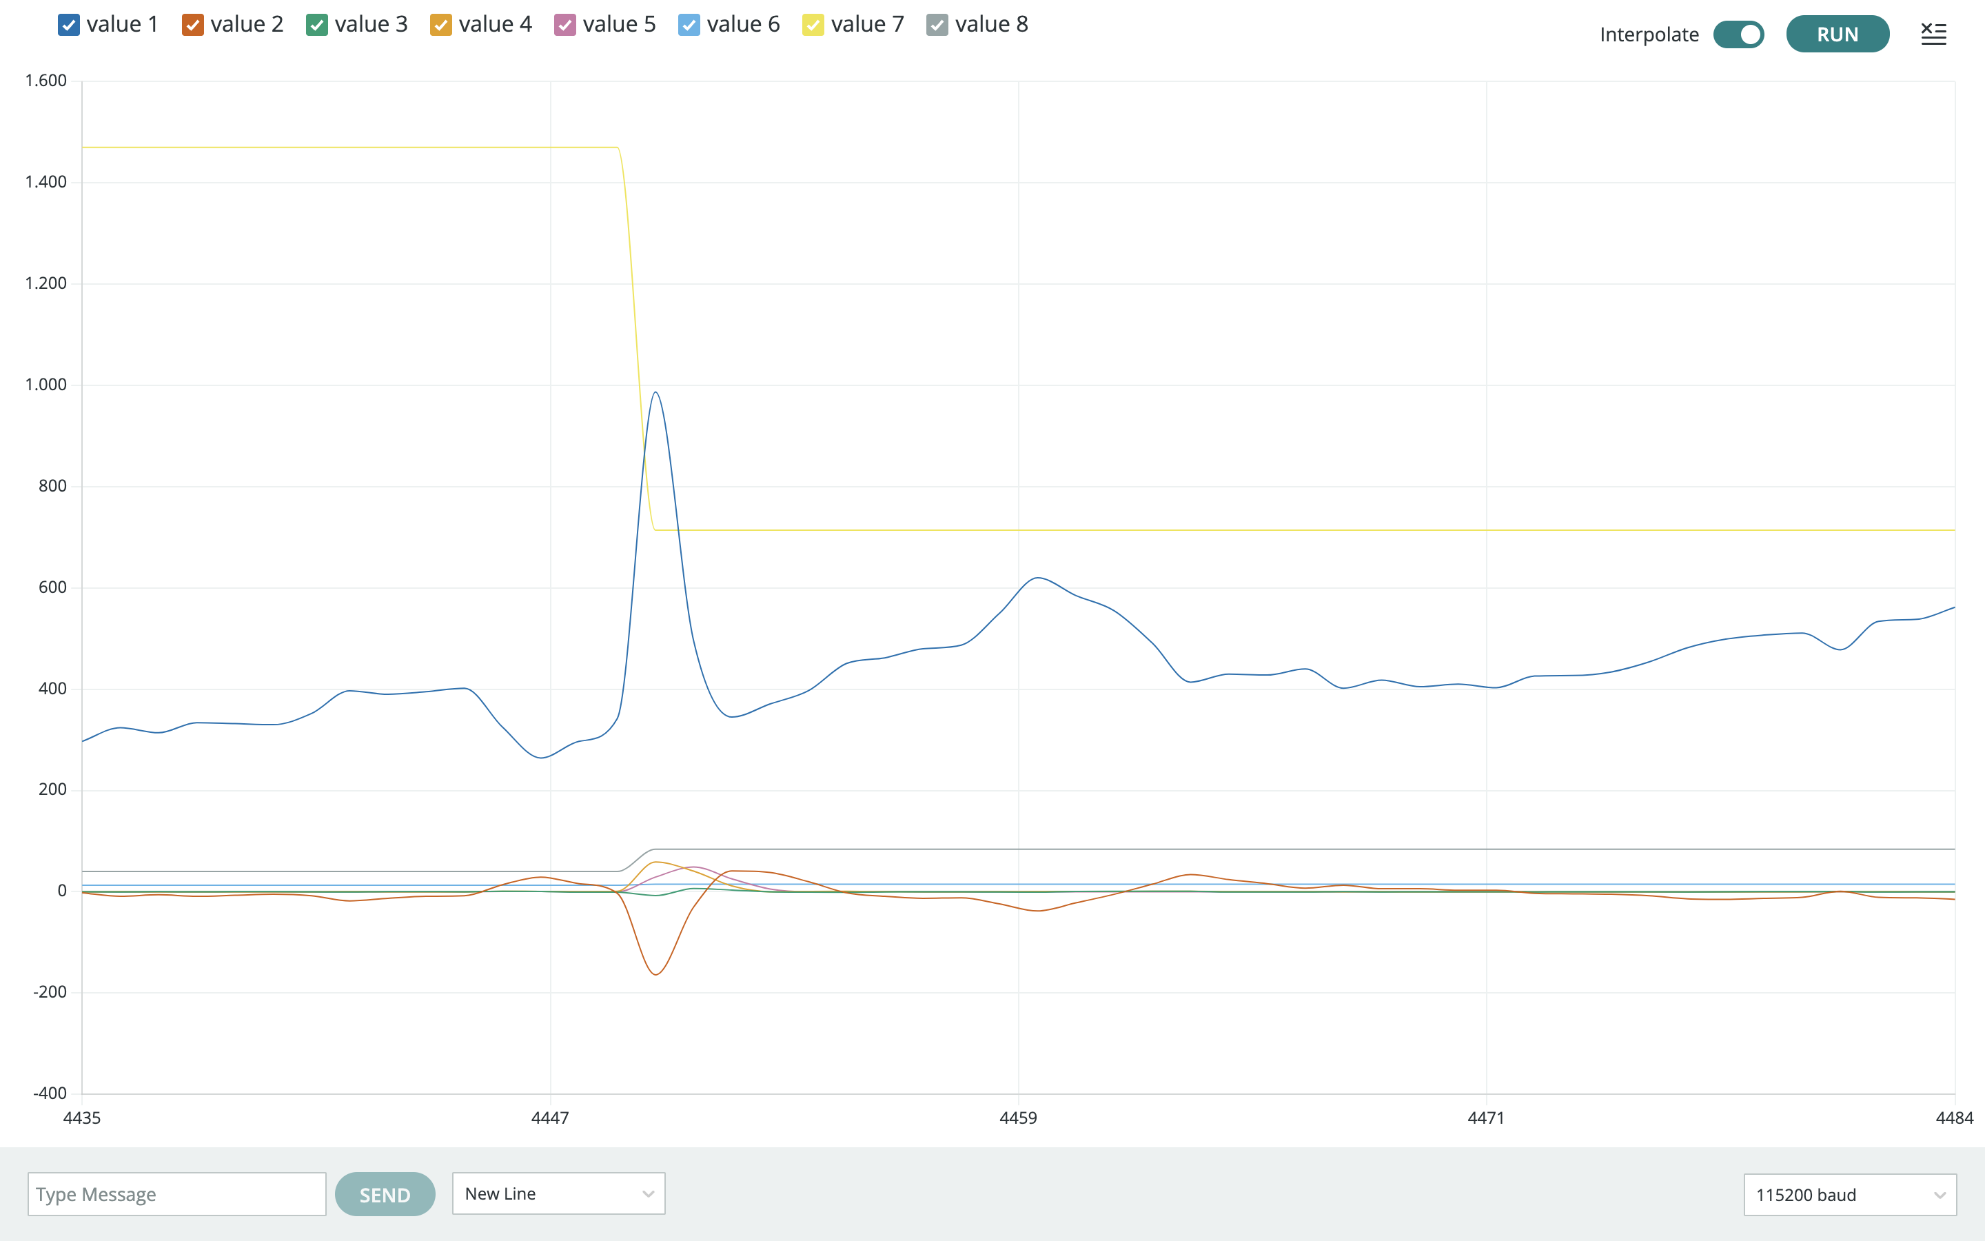
Visione d’Insieme

Slide 26


